Slide 1
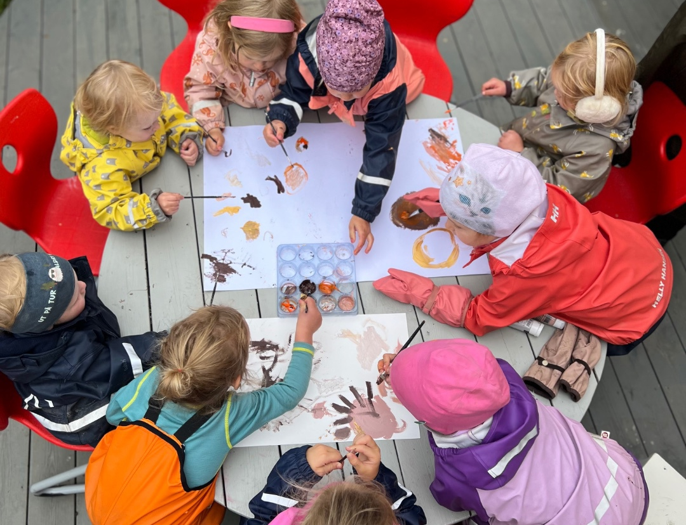
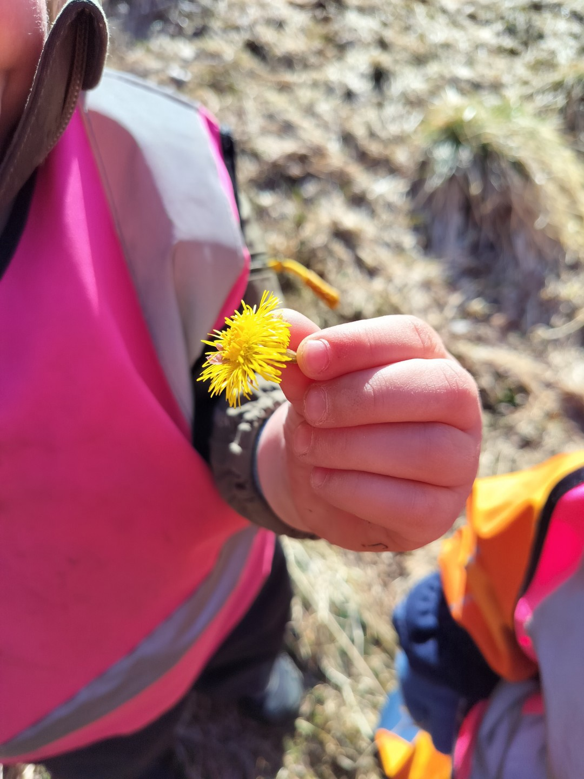

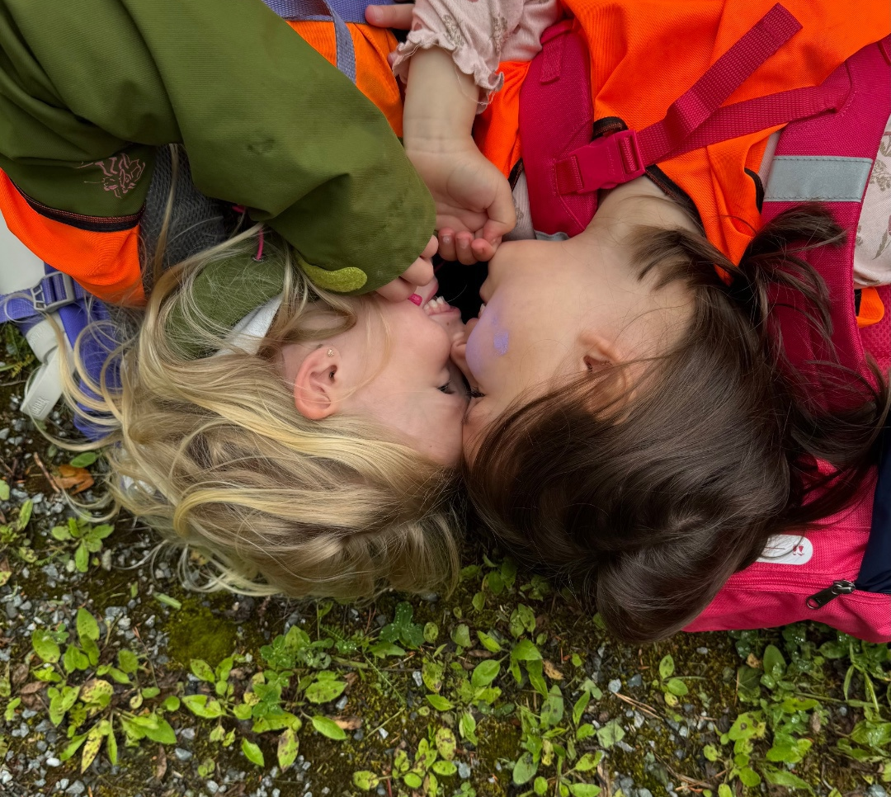
Å
R
S
P
L
A
N
2026/2027
«En god start setter spor»

Slide 2





Innhold
Stjørdal barnehage SA
Innledning
Organisering
Barnegruppene
Personalet
Vårt verdigrunnlag
Vår verdimodell
Vår visjon, vårt hovedmål og våre verdiord
Relasjonskompetanse
Våre fokusområder
Fysisk og psykisk barnehagemiljø
Livsmestring og helse
Mat og måltider
Hvile
Barns medvirkning
Motorikk
Kvalitet på tilbakemeldinger
Overganger
Planlegging, refleksjon, vurdering
Samarbeid med hjemmet
Nettverk
Digitale plattformer
Årshjul: Tradisjoner og arrangement

Slide 3

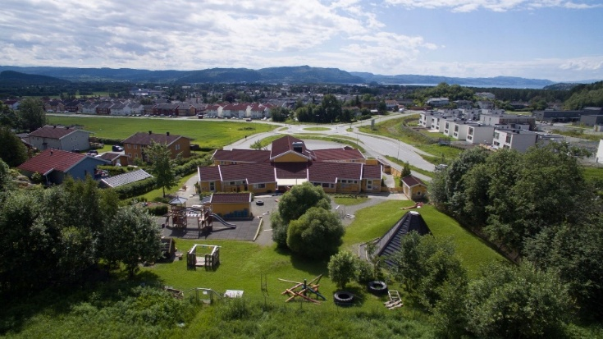
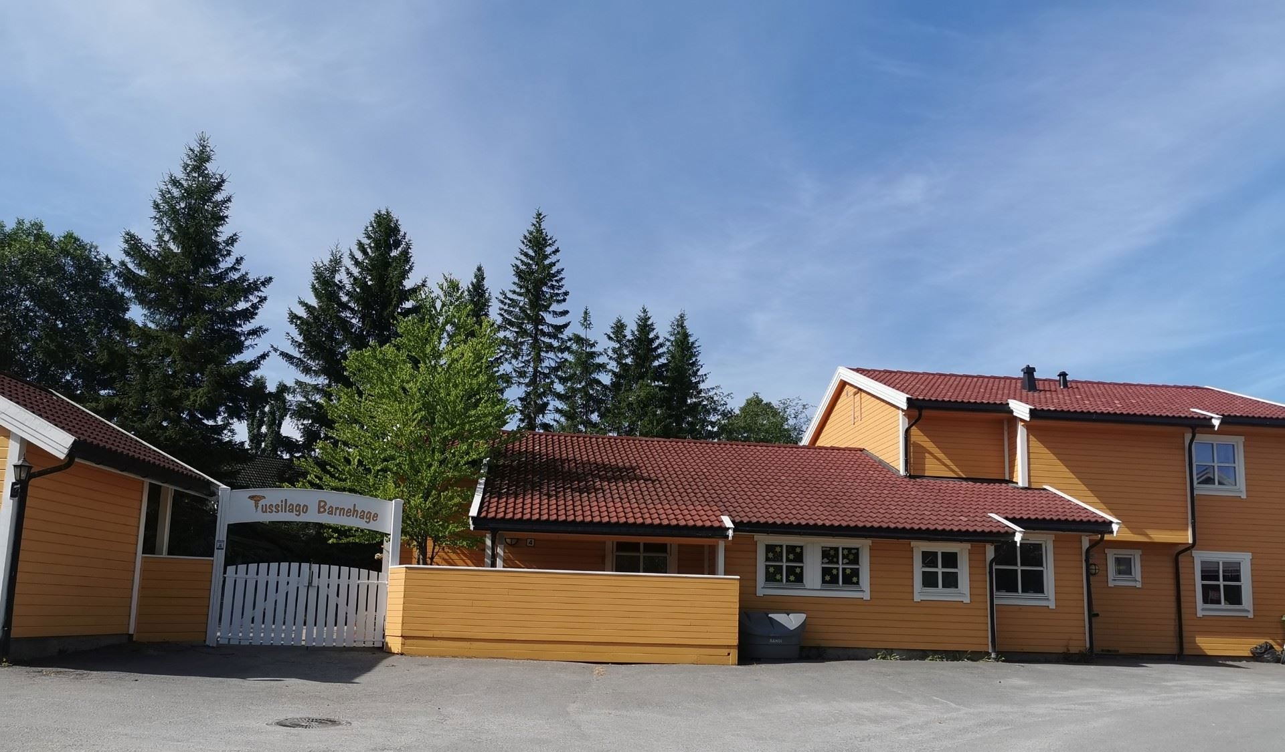
Stjørdal Barnehage SA er et samvirkeforetak og eies og styres av eierne i samvirkeforetaket. Samvirkeforetaket eier i sin helhet både Taraxacum barnehage AS og Tussilago barnehage AS.
Alle foreldre er andelseiere, og dermed ansvarlige for barnehagens eksistens, de ivaretar selv store deler av vedlikehold gjennom dugnader. Dette må delvis sees på som et bidrag for å redusere kostnader, men også som et trivselstiltak for barn og foreldre, hvor nye kontakter knyttes og vennskap utvikles. Å gjøre noe sammen for fellesskapets beste, skaper samhold og engasjement, noe vi ønsker skal gjenspeiles i hverdagen til barna i Tussilago og Taraxacum.
Begge barnehagene samarbeider på tvers, noe som gir oss muligheten til å se hverandres barnehager, og som gjør oss mer bevisst på egen praksis, til det beste for barna.
Stjørdal barnehage SA
Årsplan er Stjørdal barnehager SA sitt plandokument for virksomhetene; Tussilago barnehage og Taraxacum barnehage.
Årsplanen er en plan for hele barnehagen, og bygger på "Lov for barnehager", "Rammeplan for barnehager", Barnehagens vedtekter og FNs barnekonvensjon.
Årsplanen skal vise hva som ligger til grunn for vårt arbeid med barna og for de valgene vi tar.
Rammeplan for barnehagen (udir.no)
Lov om barnehager (barnehageloven) - Lovdata
Taraxacum barnehage
Tussilago barnehage

Slide 4
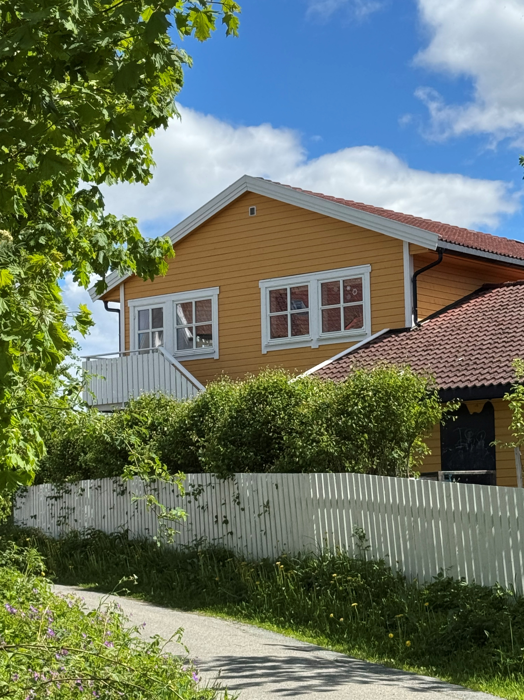
Innledning
Tussilago barnehage Stjørdal AS holder til i landlige omgivelser i Husbymarka, med skogen og Remarka som nærmeste nabo. Beliggenheten vår innbyr til aktivt uteliv og opplevelser i naturen. ​
Vi benytter oss av de mange turmål som ligger i gåavstand til barnehagen, både for kortere og lengre turer. Barnegruppene har faste ukentlige turdager, men drar også på spontane turer gjennom uka.
Utelekeplassen i barnehagen har et naturlig og variert terreng som innbyr til fysisk aktivitet, og som gir gode forutsetninger for motorisk læring og utvikling.
Vi ser på nærområdet vårt som en viktig ressurs i vårt pedagogiske arbeid.
Årsplanen er et arbeidsredskap for personalet. Her begrunnes valg og prioriteringer vi gjør i hverdagen, samtidig som at den skal synliggjøre vår egenart som barnehage. Årsplanen behandles og godkjennes i samarbeidsutvalget.
De siste to årene har personalet i Tussilago jobbet for å utvikle en årsplan som er mer konkret, og dermed vil fungere bedre som et arbeidsredskap i hverdagen. Vi har derfor valgt å lage en årsplan, del 1 og del 2.
Denne delen av årsplanen er en generell del, og gir en overordnet beskrivelse av mål og pedagogisk praksis i Tussilago.
Del 2 er mer konkret og beskriver i større grad
våre mål, satsningsområder, tema og
vektlegging for inneværende barnehageår.
Årsplanens del 2 synliggjør også hvordan vi
tilrettelegger for progresjon i barnehagens innhold,
og arbeid med fagområdene.
Vi gleder oss til å ta den nye årsplanen i bruk!
Vennlig hilsen
Kristin Berntzen,
Daglig leder​​

Slide 5
Organisering
Barnegruppene
Barnehagen har to avdelinger med omkring 43 barn og 14 ansatte, hvor 1 og 2 åringene har tilholdssted på Hestehoven, og 3-6 åringene på Leirfivelen. Innad på avdelingene, deler vi oss ofte inn i mindre grupper. Dette åpner opp for en tettere relasjon mellom både barn/barn og barn/ansatte. Voksne har større forutsetninger for å være oppmerksom på alle barna, og til å fange opp deres behov, følelser og uttrykk.
​
Barnehagens størrelse vil samtidig legge til rette for mange møtepunkter på tvers av aldergruppene og med det, gi et godt utgangspunkt for relasjonsbygging og vennskap på tvers av alder. Barn, foresatte og personalet i Tussilago får god kjennskap til hverandre.
Personalet
Tussilago har en stabil og engasjert personalgruppe, som setter leken høyt. Vi er opptatt av å ta barnas perspektiv, og være nære, sensitive og omsorgsfulle voksne. Ansatte som lytter med hjertet og handler med hodet, gir de beste forutsetninger for en god hverdag.
Personalet innehar mye kompetanse gjennom etterutdanning, kurs og barnehagebasert kompetanseheving. Flere av barnehagelærerne er praksislærere for studenter fra barnehagelærerutdanningen fra DMMH. Vi opplever det å ta imot studenter og elever fra Ole Vig (Helse og oppvekst), som en flott mulighet til å holde oss faglig oppdatert.
Fire av våre ansatte er sertifiserte veiledere/observatører i CLASS- Toddler og Pre-K.
Vi er stolt over å ha et godt arbeidsmiljø i barnehagen. Trivselen blant personalet er stor, og vi har tro på at dette gjenspeiles i arbeidet med barna.
​
Hestehoven
1-åringen: blågruppa
2-åringen: rødgruppa
Leirfivelen
3-åringen: gulgruppa
4-åringen: grønngruppa
5-åringen: hvitgruppa

Slide 6
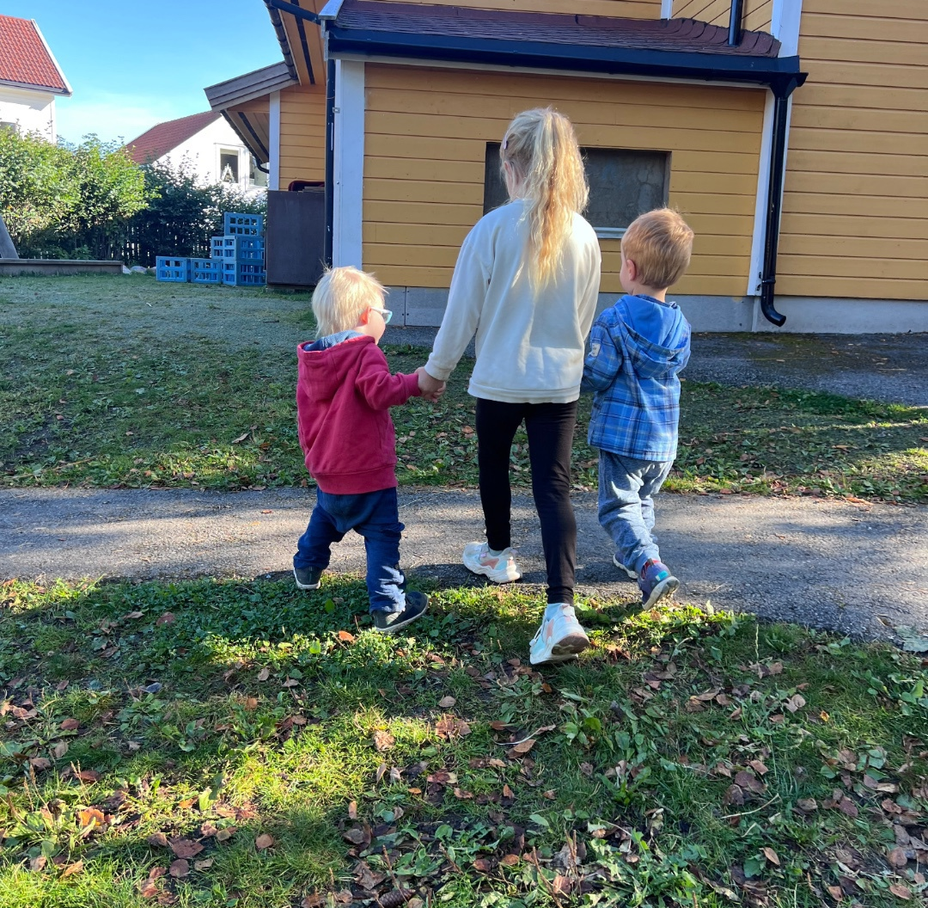
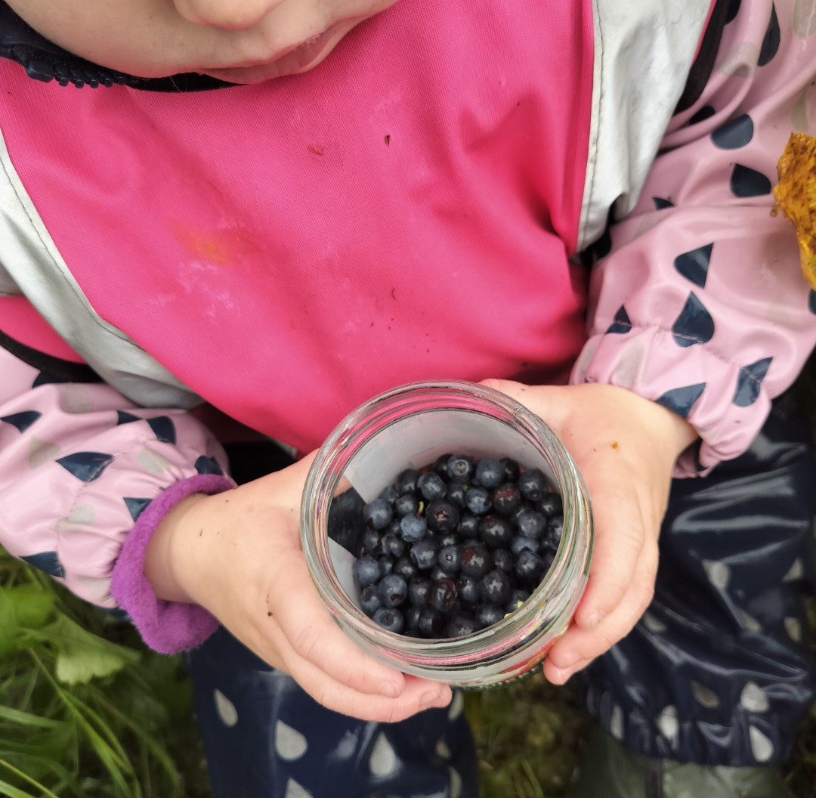
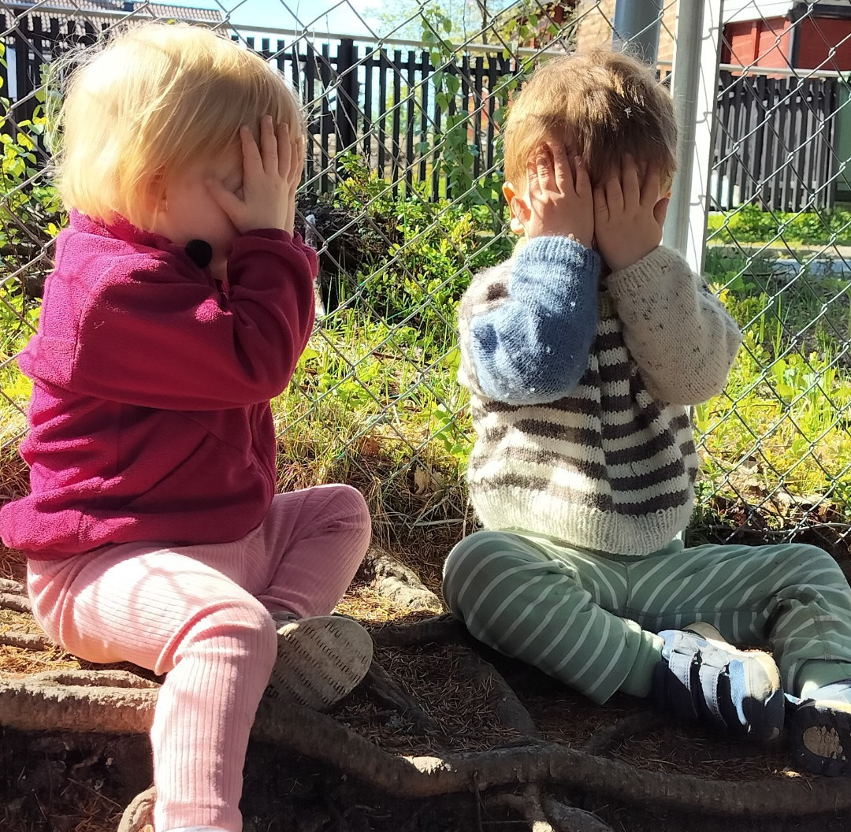
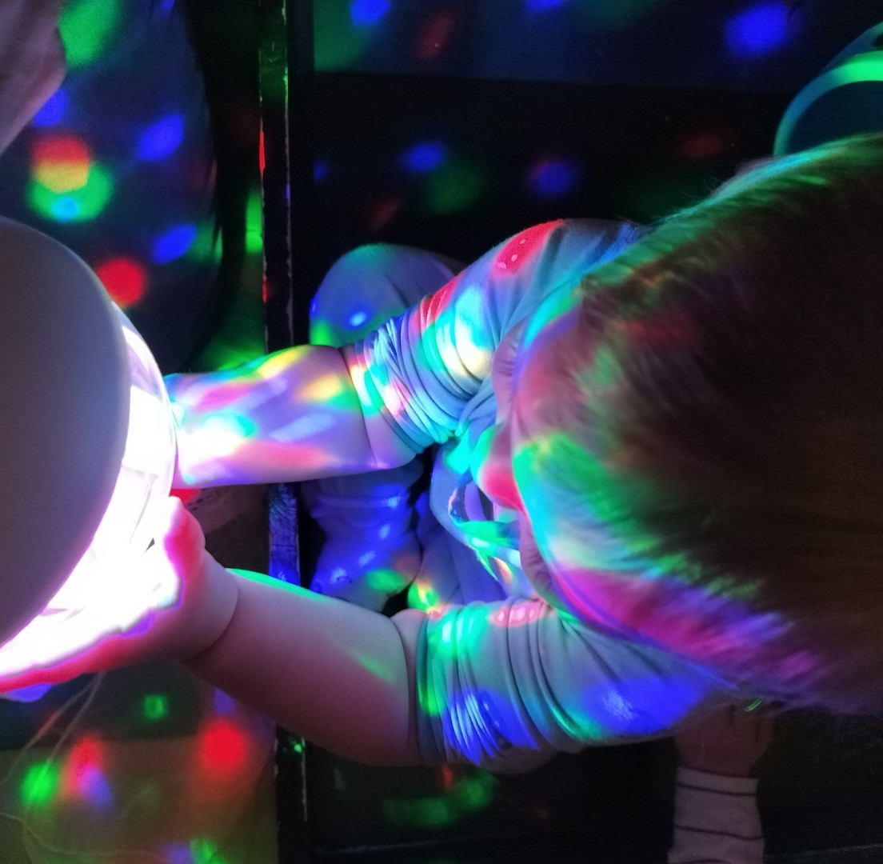
  Vårt verdigrunnlag
Visjon «En god start setter spor»
Vi jobber for at alle barn skal erfare å være betydningsfulle for fellesskapet, og være i positivt samspill med barn og voksne. For oss handler en god start om å gi barna gode erfaringer tidlig i barneårene, slik at det kan gi et godt grunnlag for livsmestring.
Barnehagen er en læringsarena for å fremme utvikling og læring. Her får barna øve seg på egenskaper som er gode å ha her og nå, og senere i livet. Dette innebærer at vi tenker over hva en god start er, og hvilke spor vi setter. Det kan være alt fra en langsiktig tankegang som en god barndom, til møte med den enkelte i hverdagen, både barn, foreldre og kollega.
Vårt hovedmål – Se seg selv som en del av felleskapet.
Enkeltindividet er viktig og gjør en forskjell for gruppen. Balansen mellom å ta plass som individ og samtidig være en del av barnegruppen og respektere andres behov, er grunnleggende elementer i barnets utvikling av sosial kompetanse.
Vi mener det er viktig for barn å kunne stå for sine egne meninger og fremme egen kompetanse, ikke på bekostning av, men ved hjelp av andre. Her får barna erfaring med at det ikke alltid er deres tanker og ideer som blir videreført, men at det å bygge videre på andres, gir nye muligheter.
Det å se seg selv som en del av et fellesskap, handler om mer enn å bare se innad i barnehagen. Vi er del av et større samfunn, og da er det naturlig å starte med nærmiljøet i og rundt barnehagen. Hvem er jeg og hvem er du, hvem er vi og hva kan vi bidra med til fellesskapet.
Vi skal ha rom for alle og blikk for den enkelte.

Slide 7
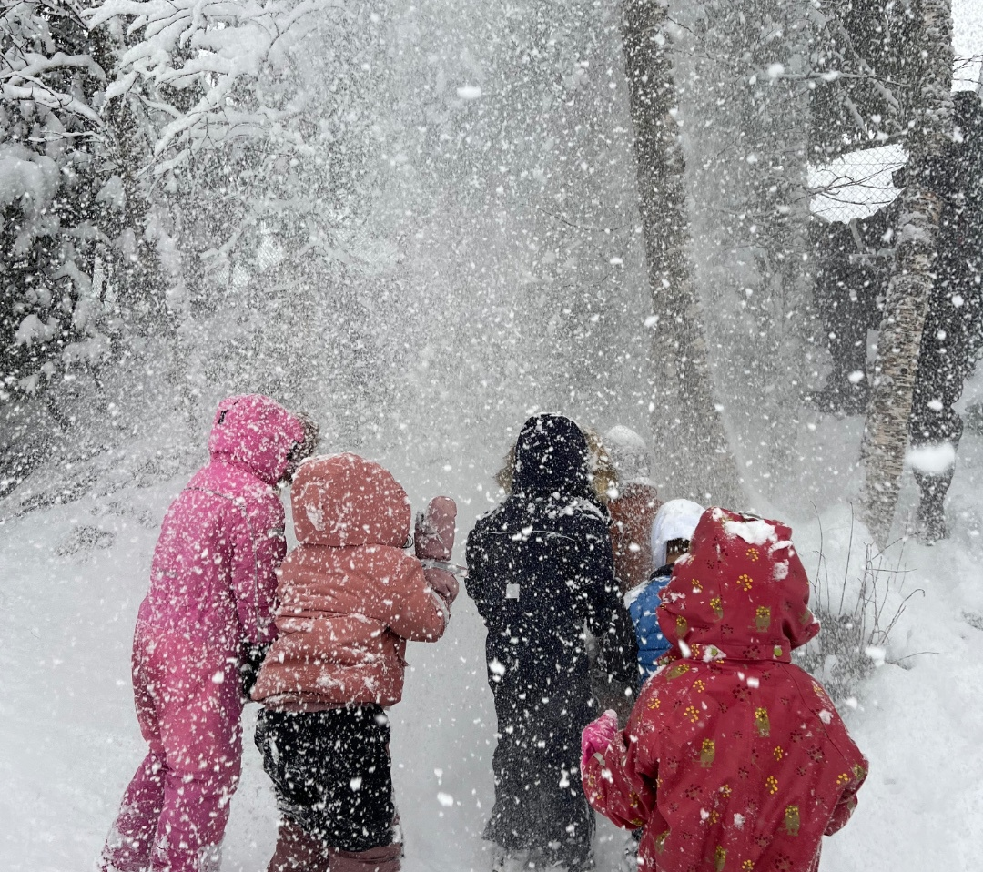
  Våre verdier – Respekt, mangfold og livsglede
Verdiene våre forteller oss om hva vi står for og hva som er viktig for oss. De er en kilde til motivasjon og inspirasjon i vårt daglige arbeid, på veien mot å virkeliggjøre visjonen vår.
Respekt, Mangfold og Livsglede er våre tre verdiord, som vi ønsker at alle skal være en del av, både personal, barn og foreldre. Her er et utdrag av hva personalet legger i verdiordene, sett i lys av ulike aldre og ulike perspektiv.
  Hva er respekt for oss, og hvordan vises det i praksis?
  "Respekt er å forstå og praktisere på alle måter at din mening, er like viktig som min mening og utfordre disse."
  "Jeg viser respekt ved at jeg toner meg inn på barnet og anerkjenner barnet og dets følelser"
  "Å bli sett, hørt og anerkjent, si hei, bli respektert for hvem vi er og akseptere ulikheter."
  "Gi meg tid, jeg kan, vise forståelse og empati, samt gi støtte til mestring."
  Hva er mangfold for oss, og hvordan vises det i praksis?
  "Vi ser på ulikheter som en ressurs og en styrke."
  "Mangfold for oss er å skape et miljø der alle føler seg inkludert og velkommen, akkurat slik de er."
  "Verdi i at vi er ulike, ulikheter gjør at vi utvikler oss. Vi har 100 språk, det skal finnes rom for ulike utrykk og kulturer."
  Hva er livsglede for oss, og hvordan vises det i praksis?
  "Livsglede er å være tilhører i en gruppe der du kan kjenne på de gode følelsene sammen med andre, og kjenne at du utgjør en positiv forskjell i andres liv."
  "Å kjenne at man hører til, og er betydningsfull for fellesskapet."
  "Livsglede er å være i gode samspill, der lek, humor og glede får stor plass."
​

Slide 8
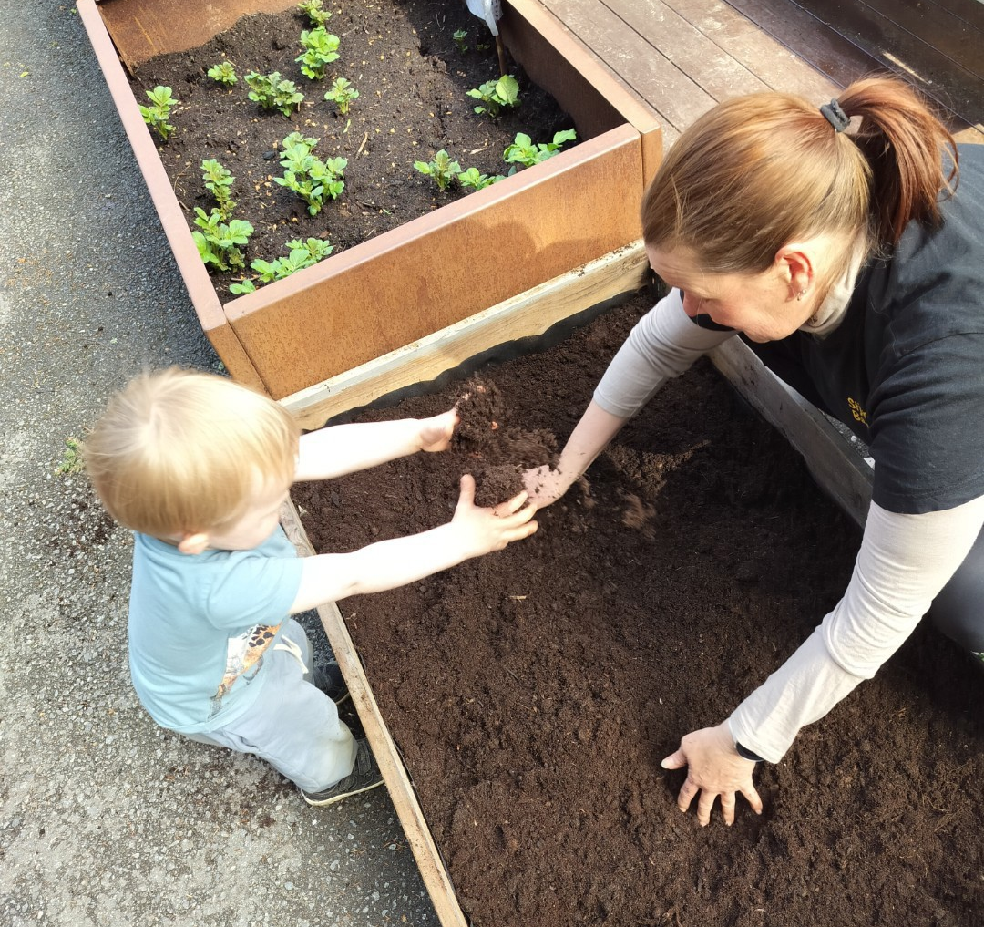
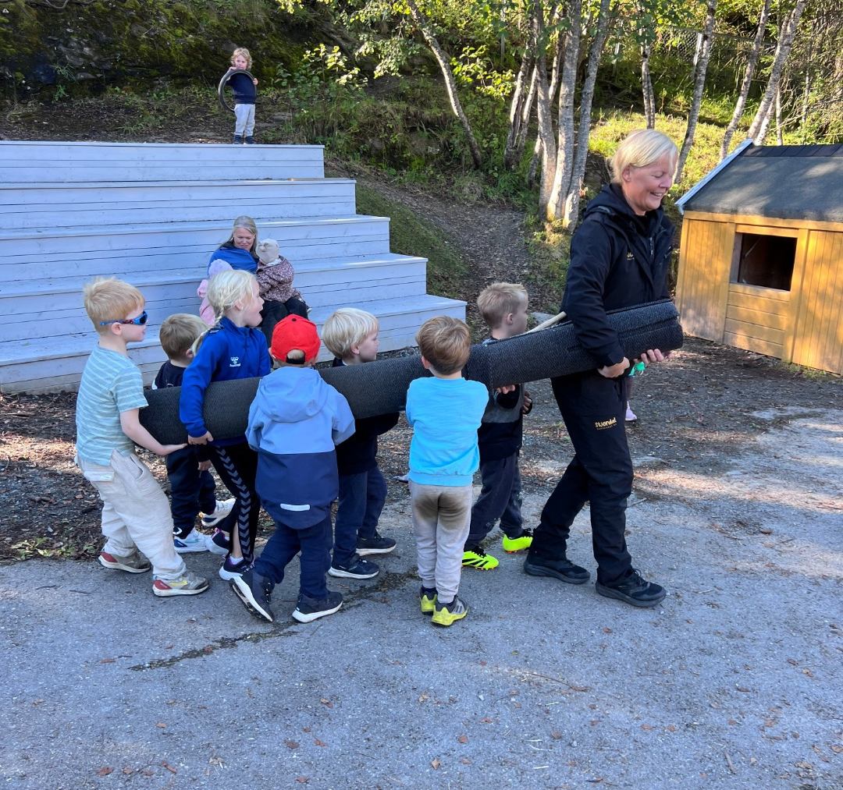
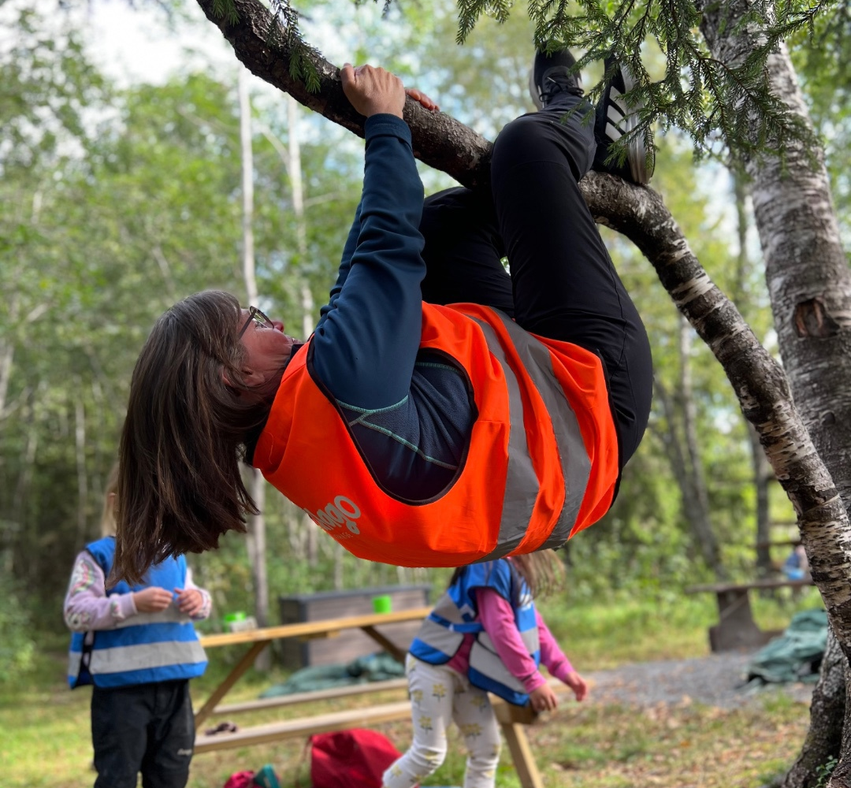
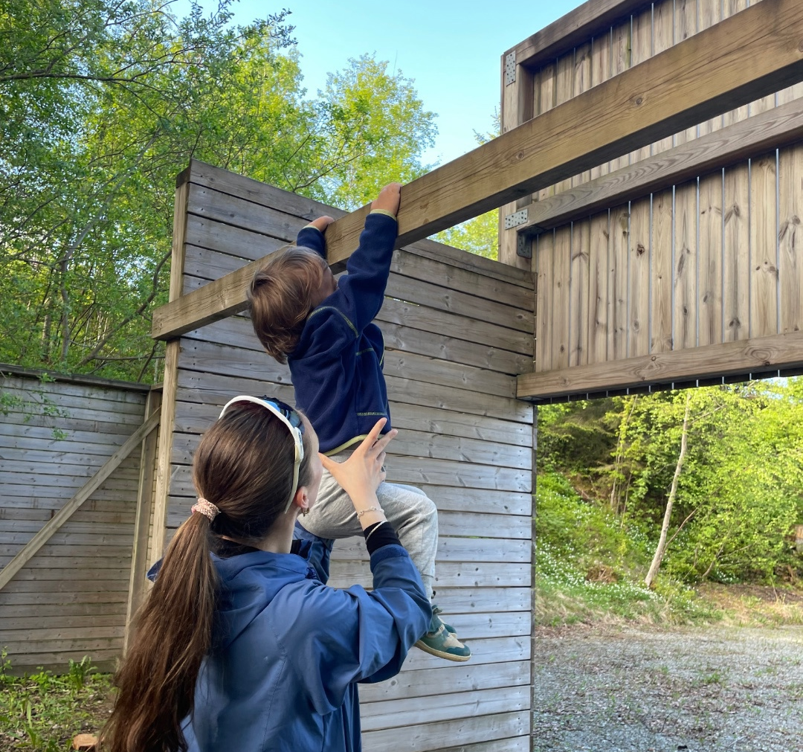
  Relasjonskompetanse
Voksenrollen i barnehagen er avgjørende for å støtte barns utvikling, trivsel og læring. Relasjonskompetanse er kjernen i alt vi gjør, og vi må derfor arbeide med å vedlikeholde og utvikle vår kompetanse i møte med barna, foreldre og hverandre. Det er vi voksne som er ansvarlige for kvaliteten på relasjonene med barna.
I Tussilago jobber vi mot at alle ansatte skal være varme, tydelige og grensesettende voksne som ser og ivaretar barnet og barnegruppa. Det å kommunisere på en varm måte, bruke humor og lytte til barnet, er viktig i relasjonsbyggingen. Det essensielle er å se barnets initiativ, anerkjenne og håndtere motsetninger. Jo sterkere en relasjon er, jo mer tåler den. Det er viktig å fange barnets oppmerksomhet, vise følelser, engasjement og skape fellesskap.
«Relasjonene vi etablerer oss voksne imellom, til barna og foreldrene deres, danner grunnlaget for alt pedagogisk arbeid i barnehagen.»
Vi har et stort ansvar i å veilede og støtte barn i lek og aktivitet. Ansatte er tilstede, legger til rette for,- og deltar i lek på barns egne premisser. Vårt mål er å skape en god refleksjonskultur i personalgruppa. Vi ser alltid på muligheter til forbedring og i refleksjon ser vi med et kritisk blikk på egen praksis, deler erfaring og utvikler oss i fellesskap. Gode relasjoner mellom oss voksne og det enkelte barn, og mellom barn, er også en forutsetning for et godt og stimulerende lekemiljø.
«Personalets relasjonskompetanse er avgjørende for barns læring (Hattie-09)»

Slide 9
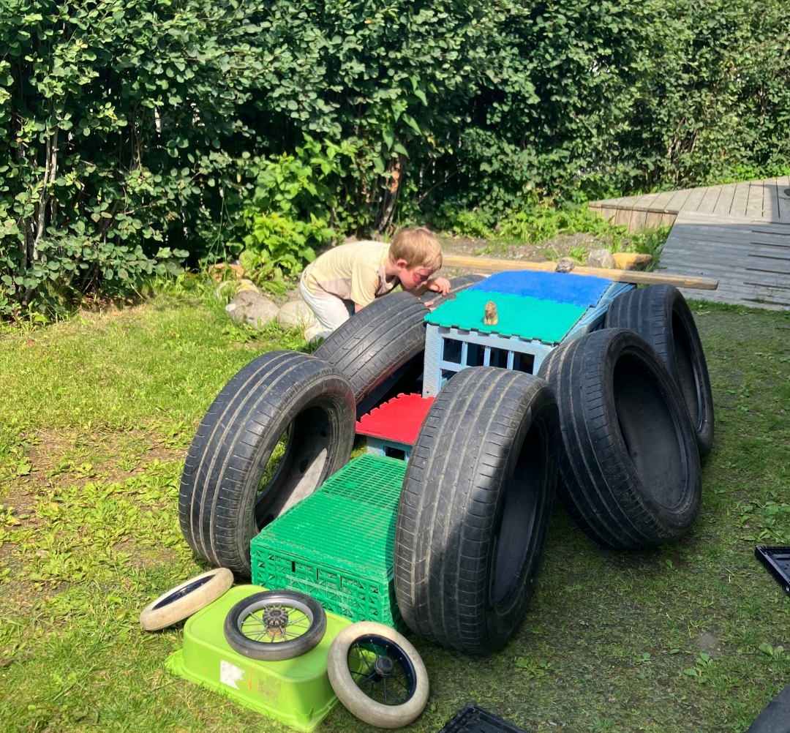
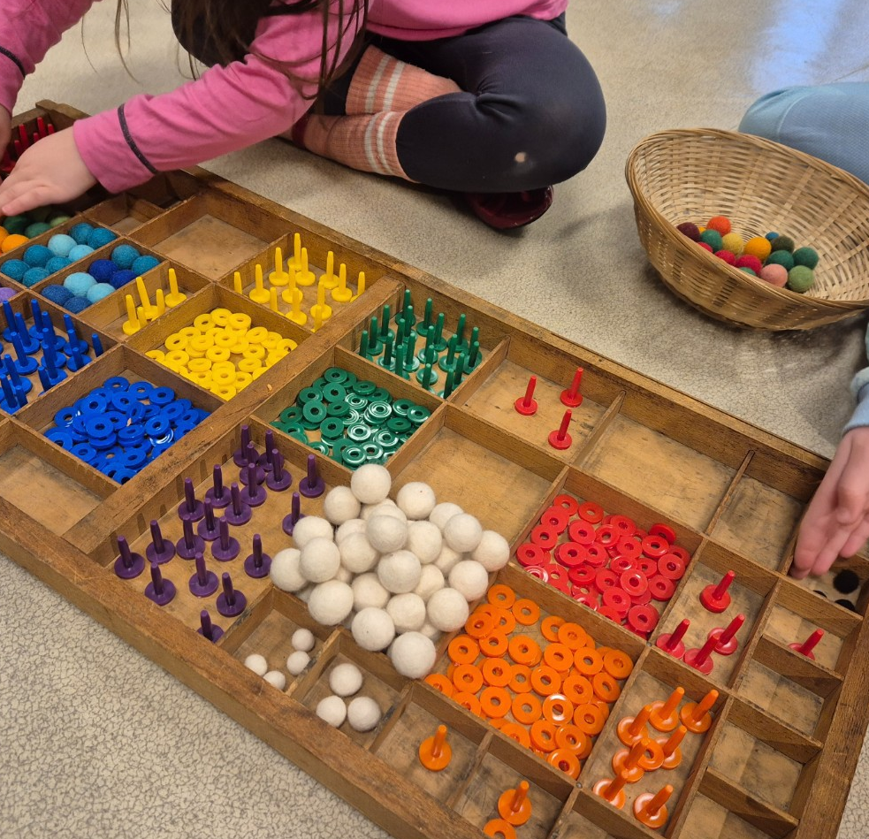
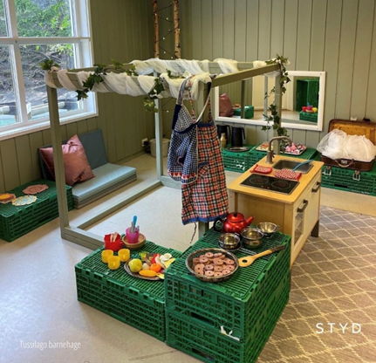
  Våre fokusområder
Fysisk og psykisk barnehagemiljø
Vi jobber målrettet og systematisk med lek og lekemiljøer for å fremme inkluderende barnehagemiljø. Det å legge til rette for lek i barnehagen handler helt grunnleggende om å praktisere barns rettigheter. Ved å tilby rom og materialer får barna muligheter til å skape lek selv, og leke sammen med andre. Vi ser på fleksibilitet som en rød tråd i et inkluderende lekemiljø; flere måter å leke på, flere måter å møtes på, flere måter å forstå hverandre på og flere måter å være mennesker sammen på.
Leken er barnas språk og kjerneoppgave i barnehagen, og sentral i arbeidet mot å nå målet vårt, «Se seg selv som en del av fellesskapet» og utvikle troen på mestring. Barn lærer og utvikler en sammensatt kompetanse gjennom leken. Vi ønsker å løfte leken i vår hverdag og dens betydning for livslang læring. Leken påvirkes av omgivelsene, så derfor vektlegges hvordan «Jeg blir meg i møte med deg, rommet og materialene». Personalet må møte barna med forståelse, gi veiledning og støtte.
«Rammeplanen (RP,17) presiserer at barnehagens viktigste sosialiseringsarena er leken. Det betyr at alle ansatte å jobbe målrettet og systematisk for vennskap, lek og lekemiljøer. Vi ønsker å se nærmere på betydningen av barns lek, og ansattes relasjonskompetansen, og skape trygge, gode og inkluderende barnehagemiljø.»

Slide 10
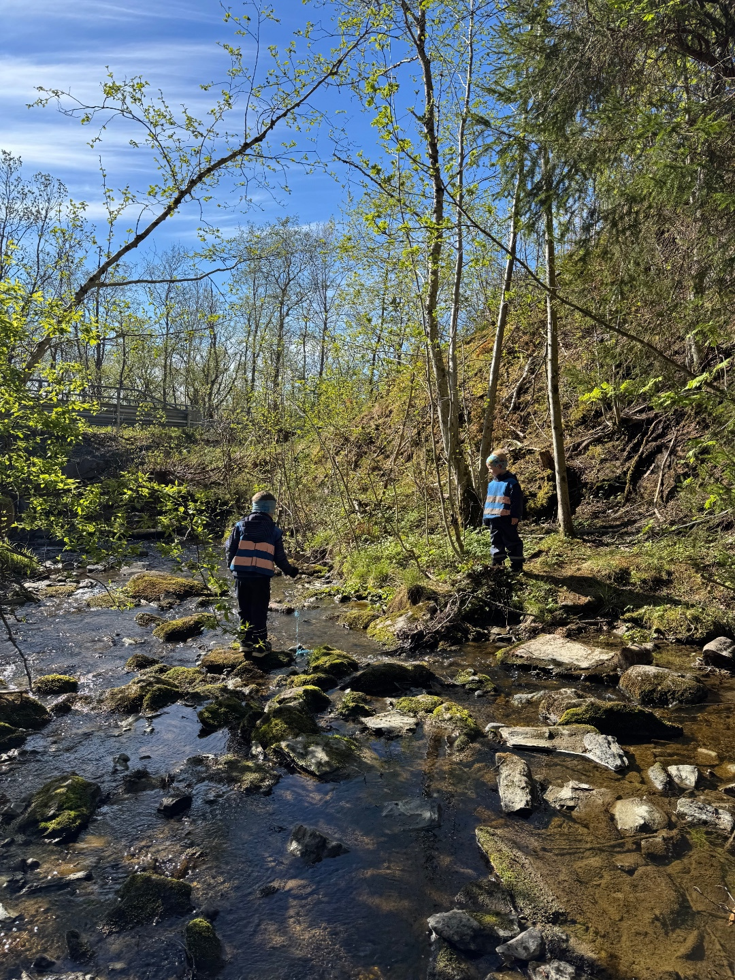
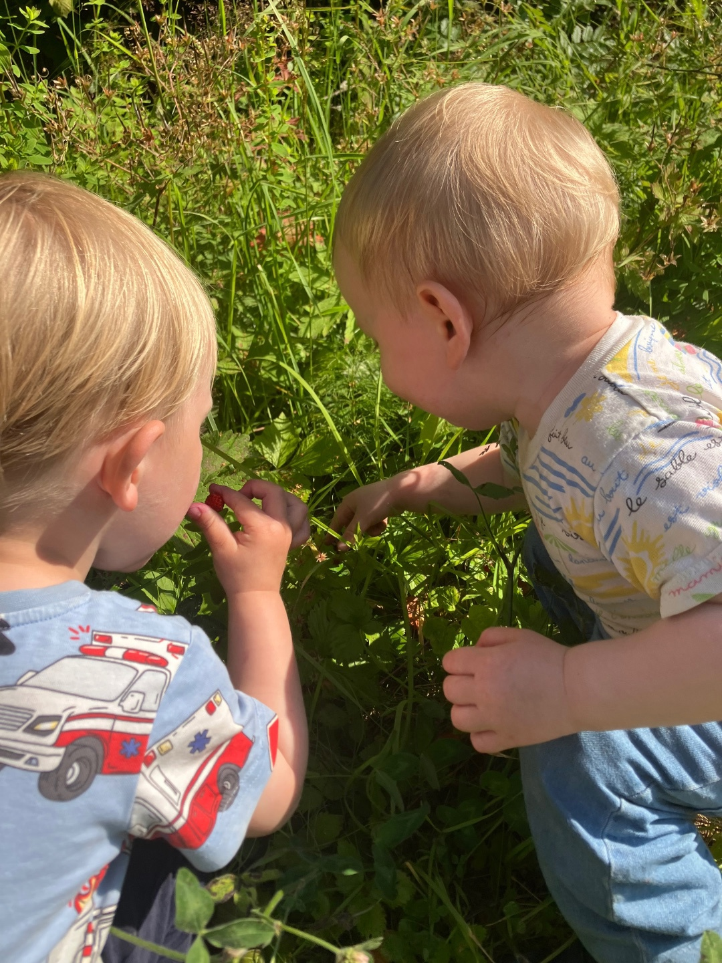
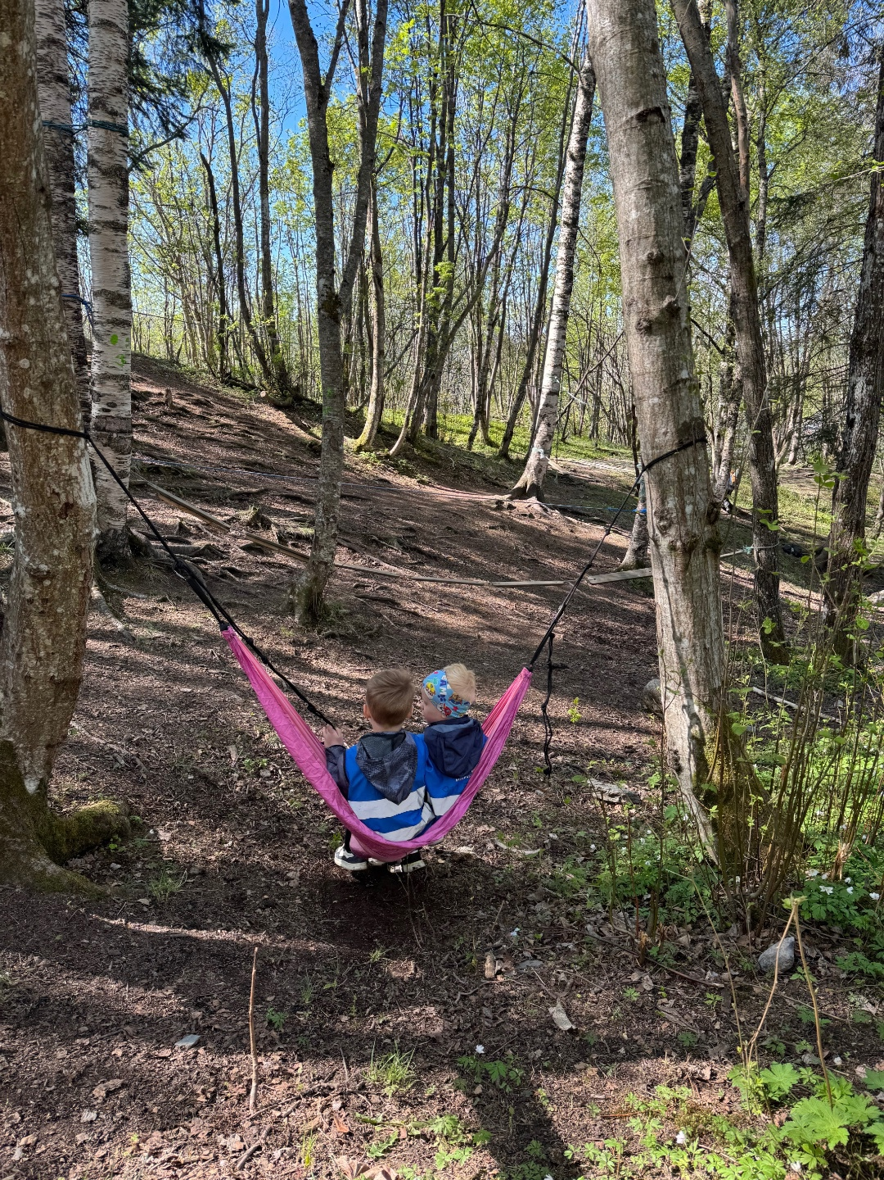
  Våre fokusområder
Livsmestring og helse
  I Tussilago skal alle barn oppleve trivsel, livsglede, mestring og følelse av egenverd. De skal støttes i å mestre motgang, håndtere utfordringer, bli kjent med egne og andres følelser, og få hjelp til å mestre balansen mellom det å ivareta egne behov og det å ta hensyn til andres. Barnehagen skal være et sted der barna opplever trygghet og utforskning i fellesskap og vennskap med andre.
  Alle barn skal ha voksne rundt seg som er nær og kjente, og som gir omsorg og representerer trygghet for barnet. Erfaringene barna gjør seg gjennom å motta god omsorg, delta i lek, lære og utvikle seg sammen med andre, skal bidra til at de utvikler en indre trygghet og en god selvfølelse. Å forstå seg selv og forstå andre, krever at personalet er gode på å støtte og hjelpe barna til å bli kjent med, sette ord på og håndtere de ulike følelsene sine. Vi snakker om følelser i hverdagen slik at barna lærer å forstå egne, men også andres følelser og hva som er årsaken til de. For å forstå andres følelser må barnet forstå sine egne, da utvikler barnet empati.
  Det er viktig at vi i barnehagen skaper forutsigbarhet, trygge og gode rammer og er gode rollemodeller for barnegruppen. Dette gir barna trygghet og forutsigbarhet, som igjen kan redusere stress, og gir gode forutsetninger for barns selvstendighet og mestring, lek og samspill. I et trygt og forutsigbart miljø har barna bedre forutsetninger for håndtere det som oppleves som vanskelig, tåle et nei, bli satt krav til, og få tro på seg selv. Med målrettet arbeid for å utvikle sosial kompetanse og god relasjonskompetanse, vil vi forebygge utestenging og mobbing.
  Naturen er for oss, en viktig arena for mestring og livsglede. Gjennom bevegelse og fysisk aktivitet vil barna oppleve allsidige utfordringer og mestringsopplevelser.
  I tillegg vil naturen med dens ubegrensede tilgang på udefinerbart naturlig lekmateriell gi rom for barnas fantasi, kreativitet og skaperglede.
  Nærmiljøet til barnehagen vår er kjennetegnet med skog og natur, og med mange fine turmål. Et sted vi bruker mye, er Elgskogen hvor vi har i en gapahuk og bålplass. Stedet introduseres når barna går på Hestehoven, og blir flittig brukt resten av barnehagelivet. Områder rundt Dullum, Remyra, Hessjøen og Husbymarka blir også flittig besøkt gjennom hele året. Vi ønsker at barna i barnehagen, skal få et mangfold av naturopplevelser, og en opplevelse av naturen som arena for lek, undring, utforsking og læring. Vi ønsker å kunne påvirke til at barna blir glade i naturen, og til at de får en begynnende forståelse for hvordan de kan ta vare på den.

Slide 11

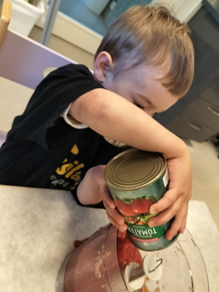
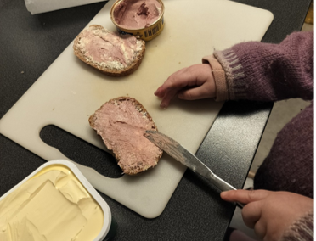
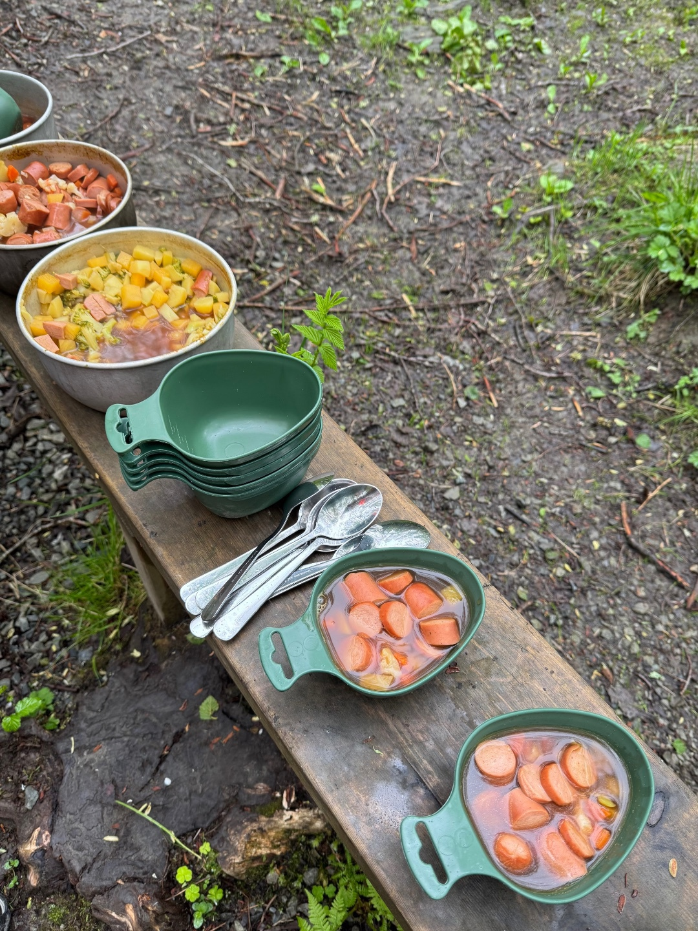
Mat og måltider​
Vi er opptatt av å gi barna gode matopplevelser og tenker at måltidet er tid for glede og fellesskap, samtidig som det er en viktig arena for språkutvikling og sosial kompetanse.​
Vi vektlegger et sunt og variert kosthold, maten skal være ernæringsrik og i tråd med Helsedirektoratets kostråd for barn. Vi baker brød, og lager varm lunsj 2-3 ganger i uken. ​
​
Barna på storbarnsavdelingen har med matpakke på tur, men utover det, serverer vi alle måltid i barnehagen.​
​
Vi støtter barnas selvstendighet i og under måltidet, og oppmuntrer alle til å klare selv, og hjelpe hverandre. Vår erfaring er at barna både ønsker og evner å «klare sjøl» fra tidlig alder, så i vår barnehage lærer barna tidlig å rydde opp etter seg selv, dekke på til nestemann og smøre egen brødskive. Barna deltar også aktivt i tilberedning av maten, og vi har «matgrupper» der barn deltar, flere ganger i uka. Barna deltar aktivt i tilberedning av varmmat, og får god innsikt i hvilke råvarer vi bruker og hvordan maten tilberedes.
Hvile
I Rammeplanen står det at "barna skal ha mulighet til ro, hvile og avslapping i løpet av barnehagehverdagen" Hvile er et grunnleggende behov, og gir påfyll av energi i en aktiv barnehagehverdag. I barnehagen legger vi til rette for ro, hvile og søvn ut i fra hvert enkeltbarns behov. Det er mange måter å finne ro og hvile på, og for de eldste barna kan det være nok å få lytte til en bok, legge seg ned på en madrass eller trekke seg unna med en leke for en periode.​
For de minste barna er søvn viktig for å få bearbeidet sanseinntrykk fra dagens erfaringer. Under søvn utvikles og modnes hjernen og dette har nær sammenheng med kognitiv utvikling.

Slide 12
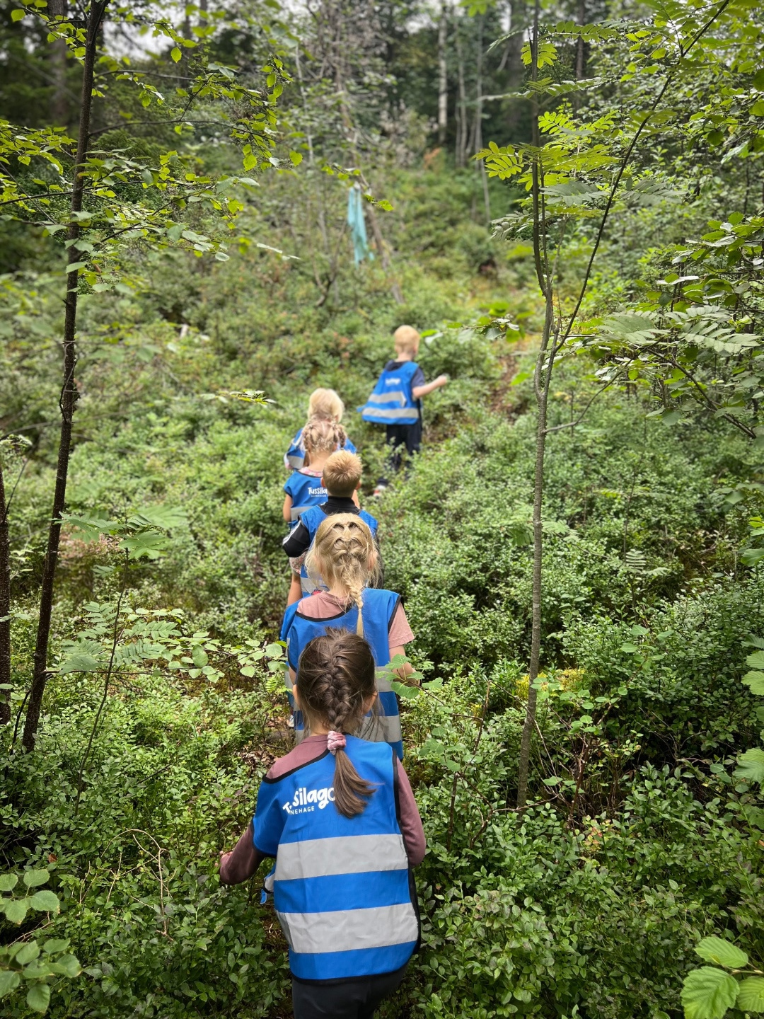
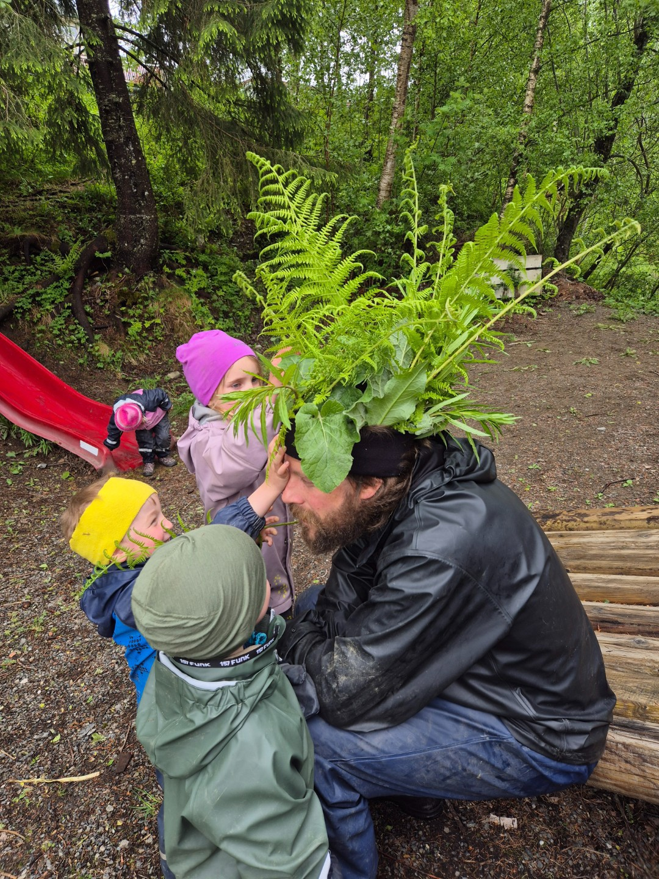
  Våre fokusområder
  Barns medvirkning
  Barnehagen skal ivareta barns rett til medvirkning ved å legge til rette for, og oppmuntre til at barna kan få gitt utrykk for sitt syn på barnehagens daglige virksomhet. Barnehagen må observere og følge opp alle barns uttrykk og behov (Kunnskapsdepartementet, 2017).
  Barns medvirkning er viktig for utvikling av barns basiskompetanse. Barnehagen skal legge til rette for, og oppmuntre til, at barna kan få mulighet til å påvirke sin egen hverdag. Dette ut ifra alder og barnets forutsetninger.
  Medvirkning betyr ikke at det er barna som bestemmer. Barns deltagelse i planlegging og vurdering i barnehagen, handler om at deres intensjoner skal tolkes, og få betydning for de valgene voksne tar. I hverdagen medvirker barna gjennom å ta egne valg for lek og aktiviteter. De yngste barna kommuniserer verbalt og non-verbalt, og det er voksnes oppgave å forstå og fortolke barnas innspill. De eldste barna får i tillegg mulighet til å medvirke gjennom barnemøter og barnesamtaler.
  For at barn skal kunne få medvirke kreves det voksne som er tett på, er observante og tar barns innspill på alvor. Som støtter og følger opp alle barns ulike uttrykk og behov – være seg verbale, kroppslige, lyder, mimikk, gester eller følelsesmessige uttrykk.
Barnehagen skal være bevisst på barnas ulike uttrykksformer og tilrettelegge for medvirkning på måter som er tilpasset barnas alder, erfaringer, individuelle forutsetninger og behov. Også de yngste barna og barn som kommuniserer på andre måter enn gjennom tale, har rett til å gi uttrykk for sine synspunkter på egne vilkår. Barnehagen må observere og følge opp alle barnas ulike uttrykk og behov (RP, 17, s.27)

Slide 13
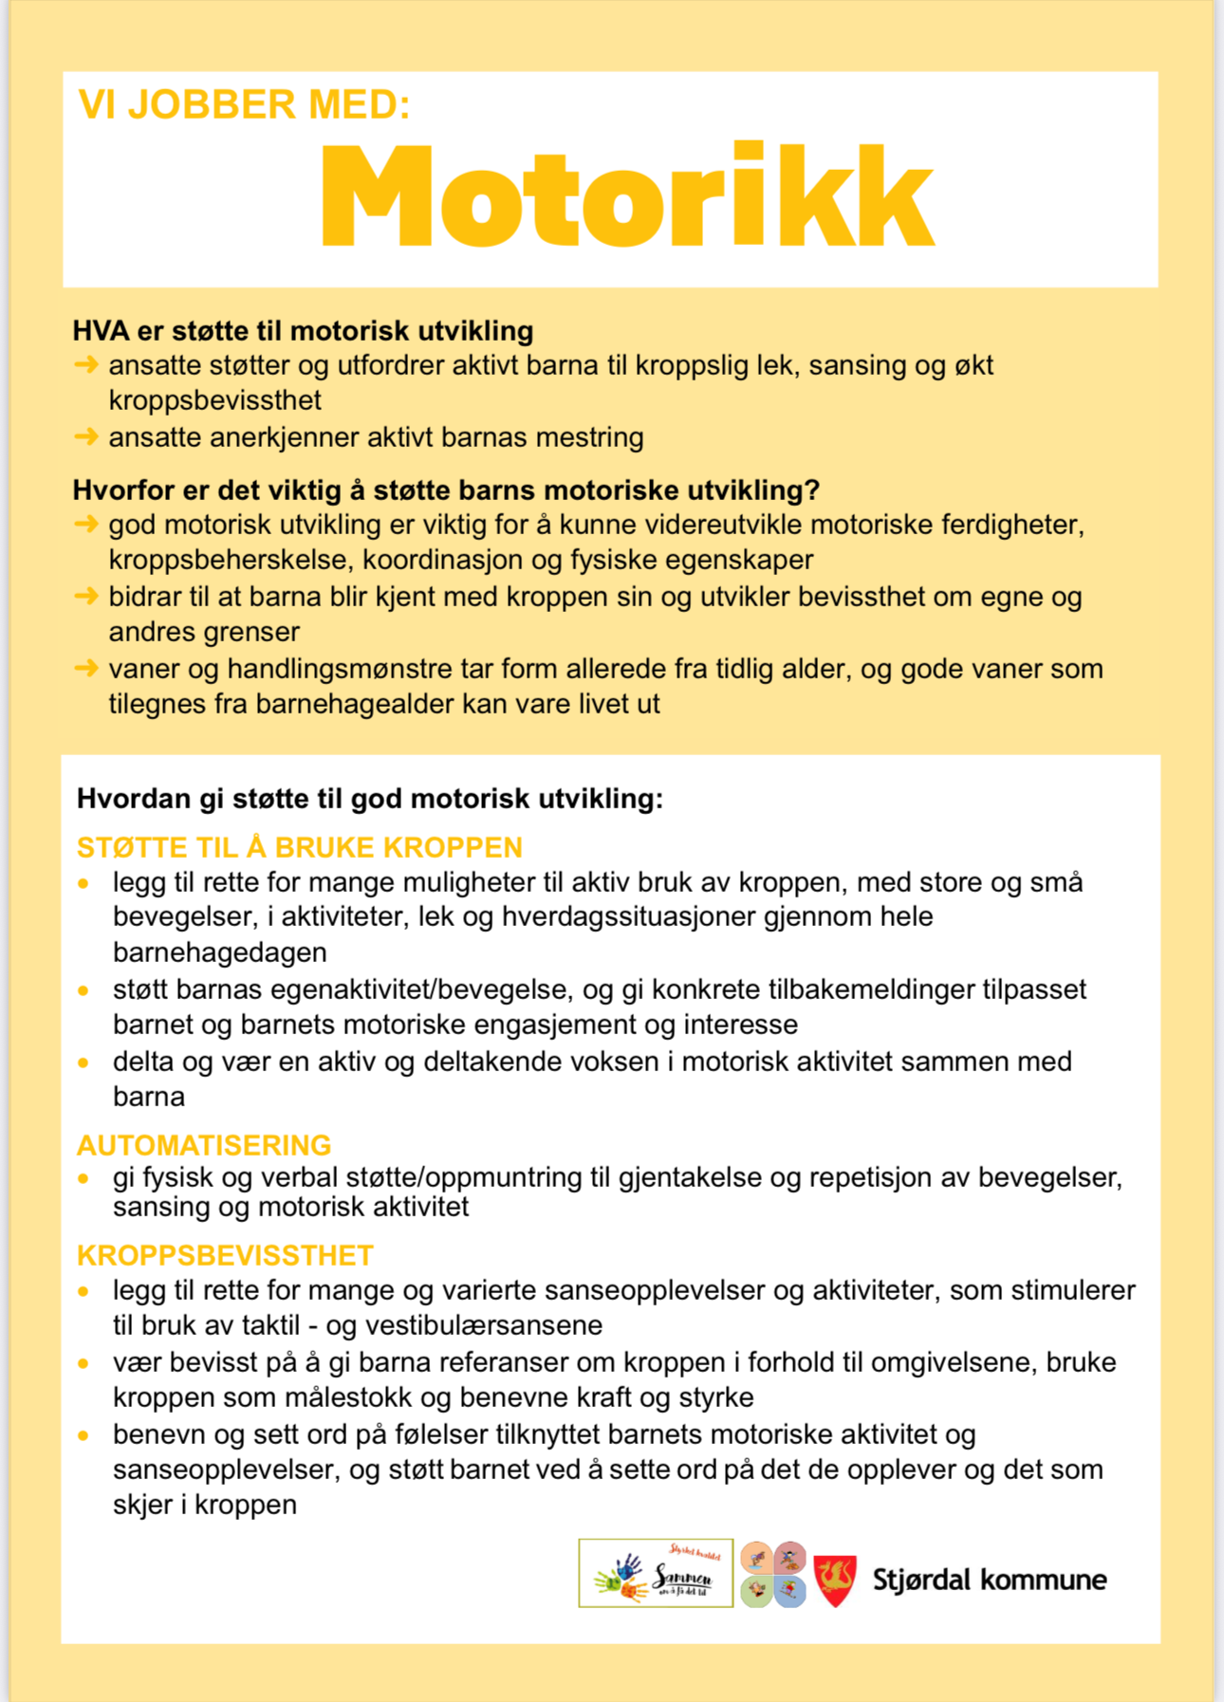
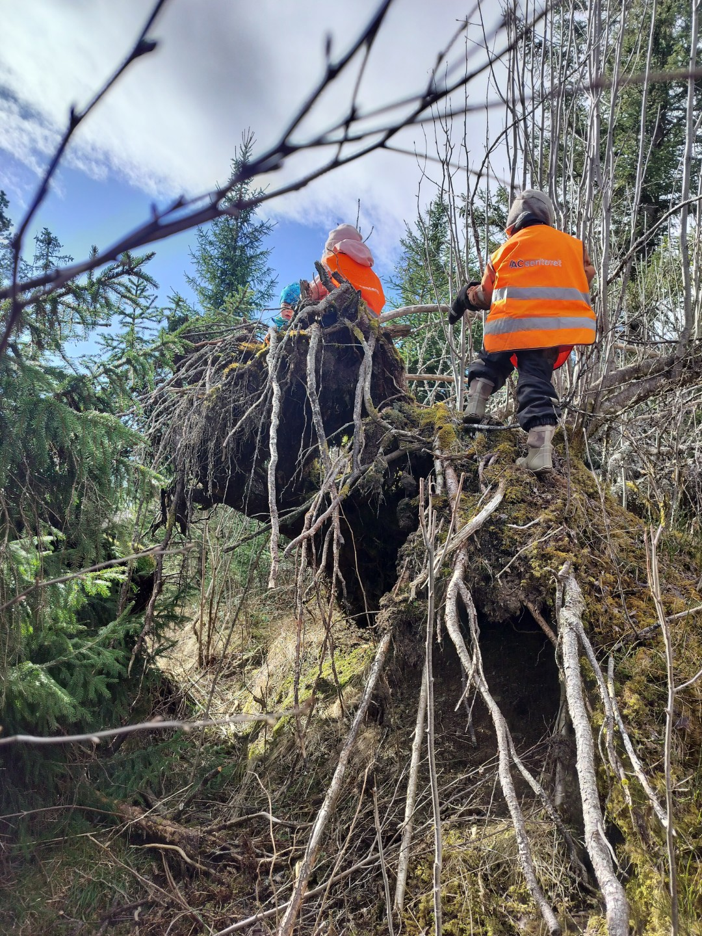
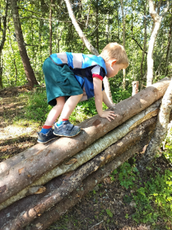
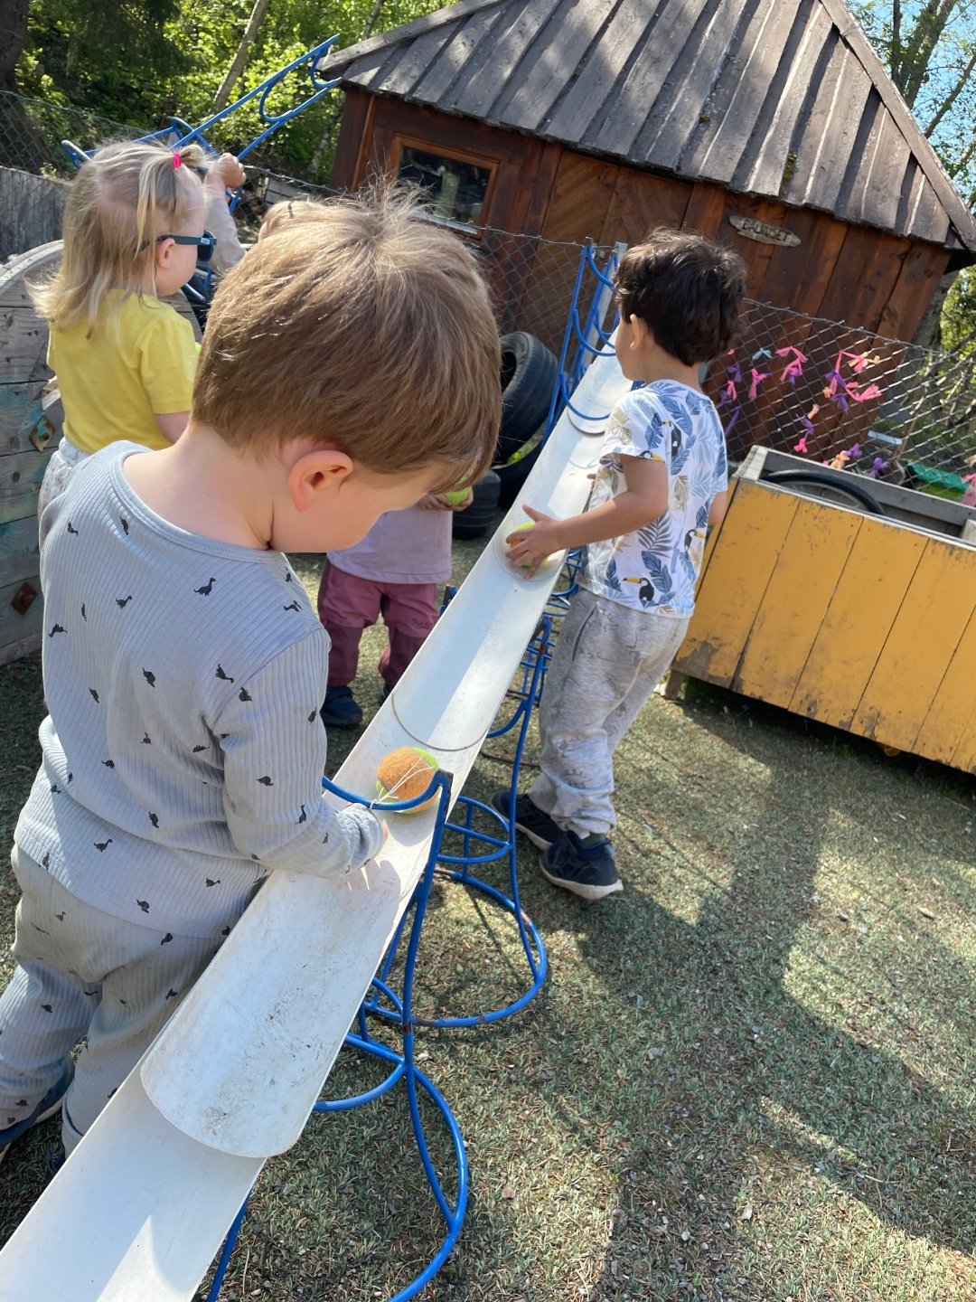
  Våre fokusområder
Motorikk
  Tussilago barnehage er medvirkende i Stjørdal kommunes satsing «Sammen om å få det til- styrket kvalitet»,- en modell for systematisk, barnehagebasert kompetanseutvikling og kvalitetsarbeid.
  I dette arbeidet står verktøyet Class- Toddler og Pre-K (Paro, Hamre og Pianta, 2012) sentralt.
  Målet med arbeidet er å heve kvaliteten i relasjonene mellom barn og voksne. Vi jobber for at de ansatte får en felles forståelse for positivt klima, betydningen av god organisering, og hvordan vi kan gi best mulig læringsstøtte i barnas utvikling.
  Ved bruk av CLASS har vi mulighet til å vurdere kvaliteten på arbeidet i egen barnehage.
  Forrige barnehageår hadde vi, hovedfokus på dimensjonen Motorikk, som har blitt utviklet i Stjørdal kommune. Vi vil også dette barnehageåret ha fokus på Motorikk- dimensjonen, sammen med Kvalitet på tilbakemeldinger.
God motorisk utvikling er viktig for å:
kunne videreutvikle motoriske ferdigheter, kroppsbeherskelse, koordinasjon og fysiske egenskaper
Bidra til at barna blir kjent med kroppen sin og utvikler bevissthet om egne og andres grenser
Skape gode vaner og handlingsmønster i tidlig alder

Slide 14
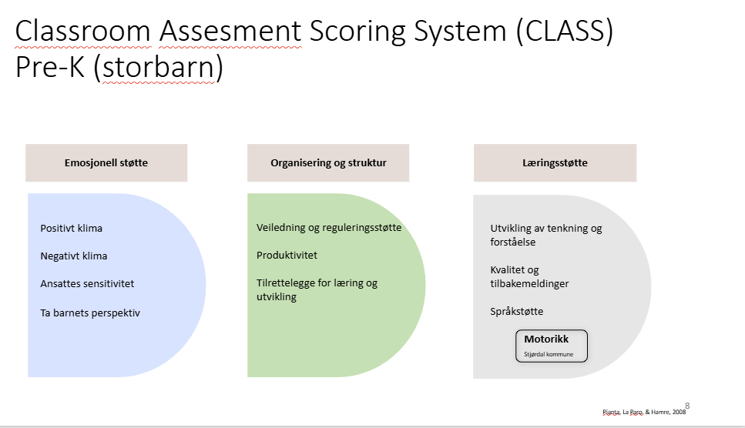
  Våre fokusområder
Kvalitet på tilbakemeldinger
  Barnehageåret 2026/2027 vil Tussilago, sammen med alle barnehagene som deltar i «sammen om å få det til», ha fokus på dimensjonen Kvalitet på tilbakemeldinger.
  Hva er kvalitet på tilbakemelding?
  Ansatte gir tilbakemeldinger til barna på det de gjør eller sier, som fører til at de lærer og forstår mer, og holder ut aktiviteten.
  Hvorfor er det viktig med kvalitet på tilbakemelding?
  Det øker barns læring, forståelse, utforskning og nysgjerrighet (=dybdelæring)
  Barna opplever at læring, og å få til noe nytt er spennende og morsomt
  Det hjelper barna å mestre, som styrker deres selvfølelse
  Det motiverer dem til å prøve ut nye ting
  Hva kjennetegner høy bruk av kvalitet på tilbakemelding?
  Ansatte som utvider og bidrar til videre kognitiv læring hos barna. Det stilles åpne spørsmål, ny kunnskap kobles til eksisterende kunnskap. Ansatte er bevisste på hvordan sammenhenger fremmes, og hvordan dialogen brukes som et verktøy for denne læringen.
CLASS: Utviklingsverktøy for voksen – barn relasjon

Slide 15
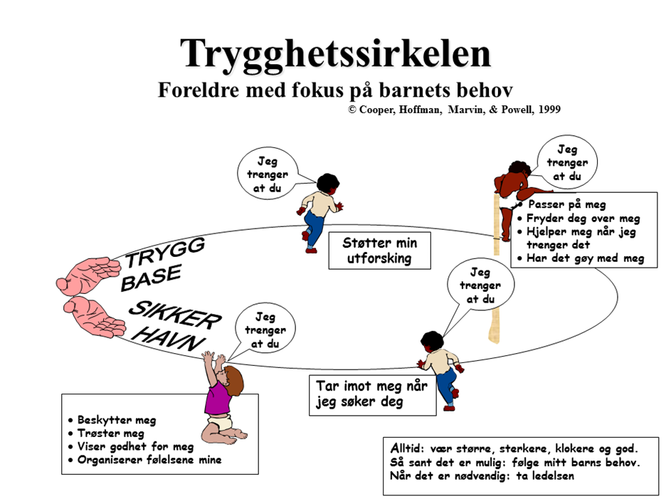
  Oppstart– overgang fra hjemmet til barnehagen
  Tilvenning handler i hovedsak om å etablere gode relasjoner. I forkant av oppstart inviterer vi til 5-6 besøksdager her i barnehagen, med en dag i uka, 1 time per gang. Dette gjøres for at barnet kan bli litt kjent med rom, ansatte og noen av rutinene før det begynner i barnehagen. Før oppstart i barnehagen inviteres det også til foreldremøte og oppstartsamtale. Målet med arbeidet som gjøres i forkant av barnehagestart, er å etablere en forbindelse mellom barnehage og hjem.
  Ved selve oppstarten praktiserer vi «foreldreaktiv tilvenning», som er basert på tilvenningsmodellen "Liten og ny i barnehagen" (For foreldre til barn i barnehagen - Liten og ny i barnehagen - .Tilvenningsperioden går over 5 dager, og det er foreldrene som skal introdusere barnet for barnehagen. Vi ønsker eksempelvis at det er foreldre som gjennomfører måltid, legge barnet og gjør bleieskift de første par dagene i barnehagen. Når barnet er klar for det, vil en ansatt ta over foreldrenes handlingsstrategier samtidig som foreldre fortsatt er tilstede i barnehagen. Barnet har sin trygghet forankret i foreldrene, og derfor er det naturlig at det er denne tryggheten vi skal basere oss på når barnet skal bli kjent i en ny situasjon. Underveis i tilvenningsperioden og på veien videre er den gode og løpende dialogen med dere foreldre essensielle. Sammen finner vi ut hva som er best for deres barn.
  .
  Vi arbeider ut ifra prinsippene i trygghetsirkelen, en tilknytningsmodell som lærer oss å se barnet innenfra og forstå barnets signaler. Trygghetsirkelen sier: «Du skal være til stede for barna både fysisk og mentalt og lære å kjenne og tolke hvert enkelt barns signaler. Personalet skal fungere som en ladestasjon for barna: være en trygg base og en sikker havn. De skal opptre på en autoritativ måte – varme, støttende og tydelige. På denne måten oppnås trygg tilknytning og barna får hjelp til å regulere følelser og atferd.
  For de yngste barna som begynner i barnehagen er det mange nye inntrykk, og mye som skal bearbeides. Vi oppfordrer foreldre til å legge til rette for rolige ettermiddager uten for mye aktivitet, og anbefaler korte dager de første ukene i barnehagen.
  Overganger

Slide 16
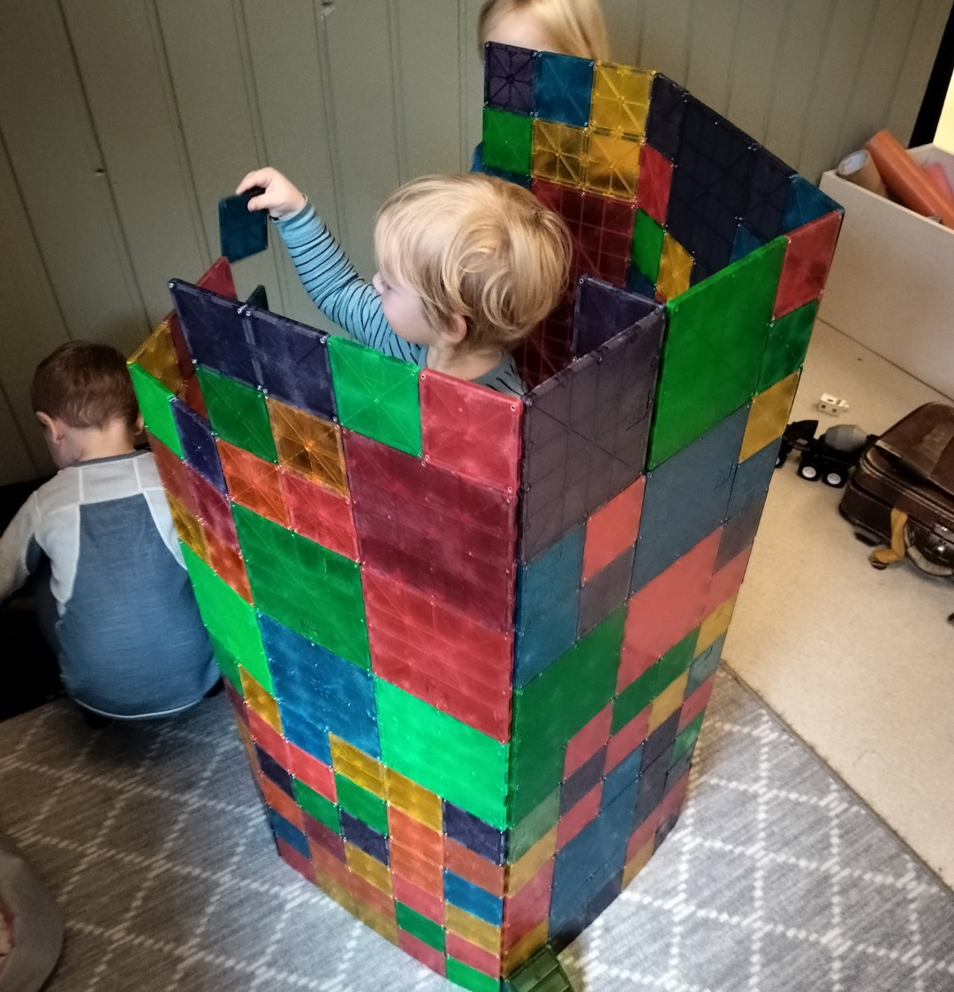
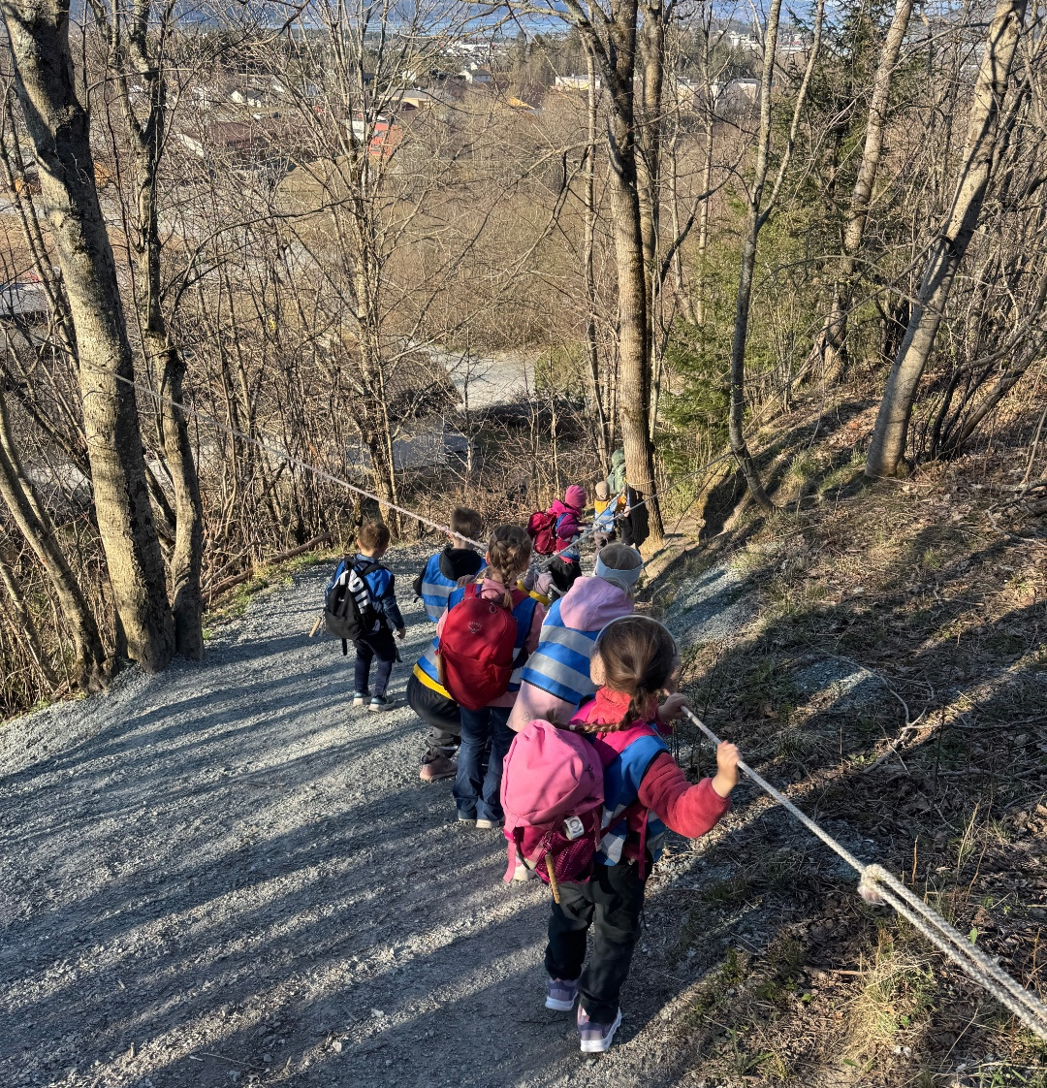
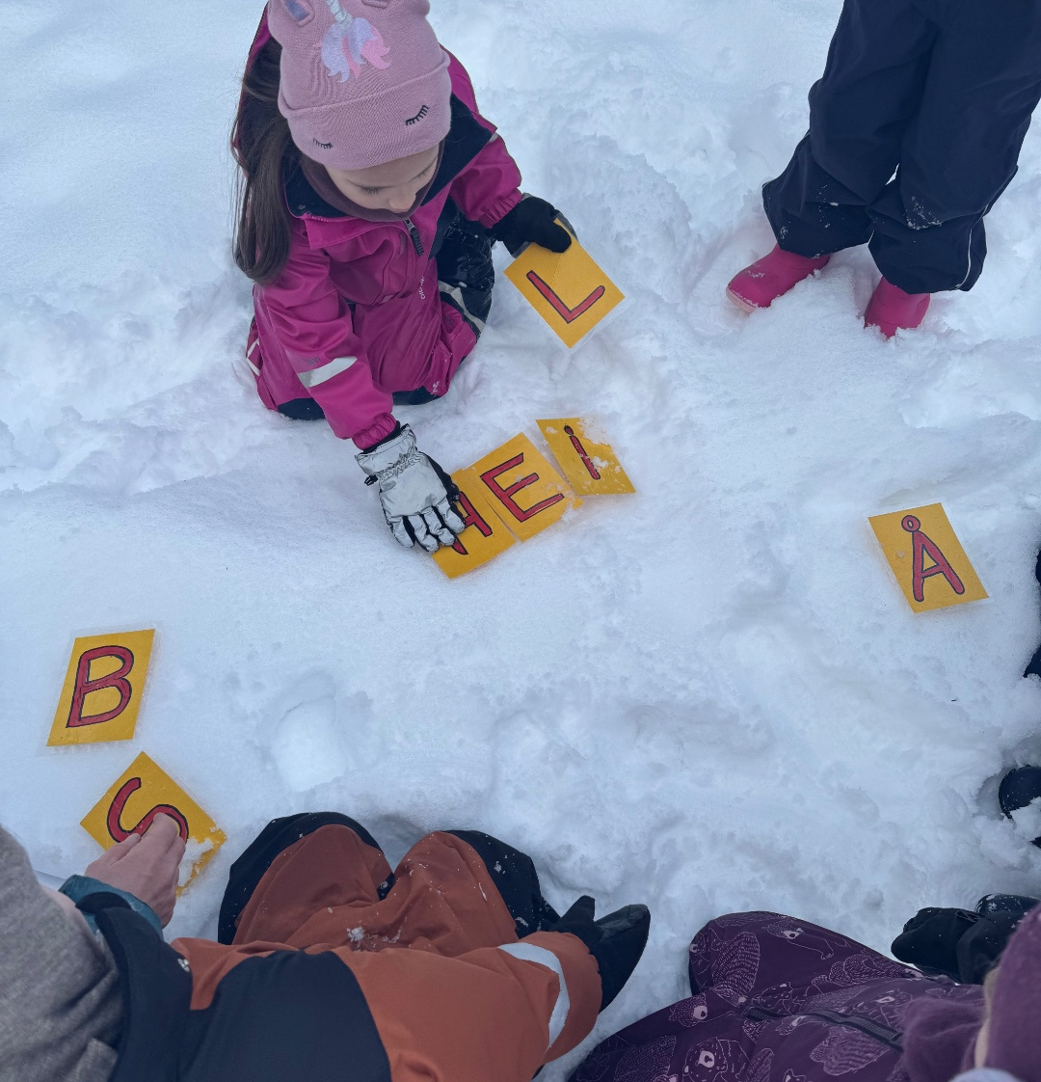
  Overganger innad i barnehagen:
  Mål: Å sikre en god og trygg overgang til ny avdeling
  Vi forbereder overgangen til ny avdeling allerede på nyåret, da 2-åringene er faste dager på storbarnsavdelingen. Barna bytter avdeling i mai/juni måned, slik at de blir godt kjent med nytt fysisk miljø og nye rutiner før sommeren. Dette bidrar til å trygge oppstarten til høsten. En ansatt/ trygghetsperson blir med barna over på storbarnsavdelingen, og vil følge barnegruppa gjennom barnehagetiden. Vi vil ha et foreldremøte på våren med god informasjon om overgangen.
  Overgang fra barnehage til skole:
  Arbeidet med å forberede barna til skolestart begynner ved barnehagestart! Vektlegging av basiskompetanse og danning gjennom hele barnehageløpet vil forberede barna til skolestart og framtidig liv.
  Vi ønsker at barna går ut fra barnehagen med god mestringsfølelse og tro på seg selv. Vi har fokus på sosiale ferdigheter, fellesskap, gode samarbeidsevner, selvstendighet, og det å stå opp for seg selv og andre.
  5-åringene hos oss bruker naturen mye, drar ofte ut på tur, har samarbeidsoppgaver, små og store prosjekt gjennom hele året. Barna deltar på språksprett -et metodeverk med fokus på språklig bevisstgjøring, samspill og kommunikasjon.
  Året avsluttes med tur og overnatting.
  Gjennom felles turdager med de eldste barna i nettverksbarnehagene, vil barna forholde seg til ukjente barn og voksne. De vil utvikle trygghet i en større gruppe, og oppleve å få flere kjente ansikt til skolestart.
  Vi besøker nærskolene og SFO når det nærmer seg skolestart.

Slide 17
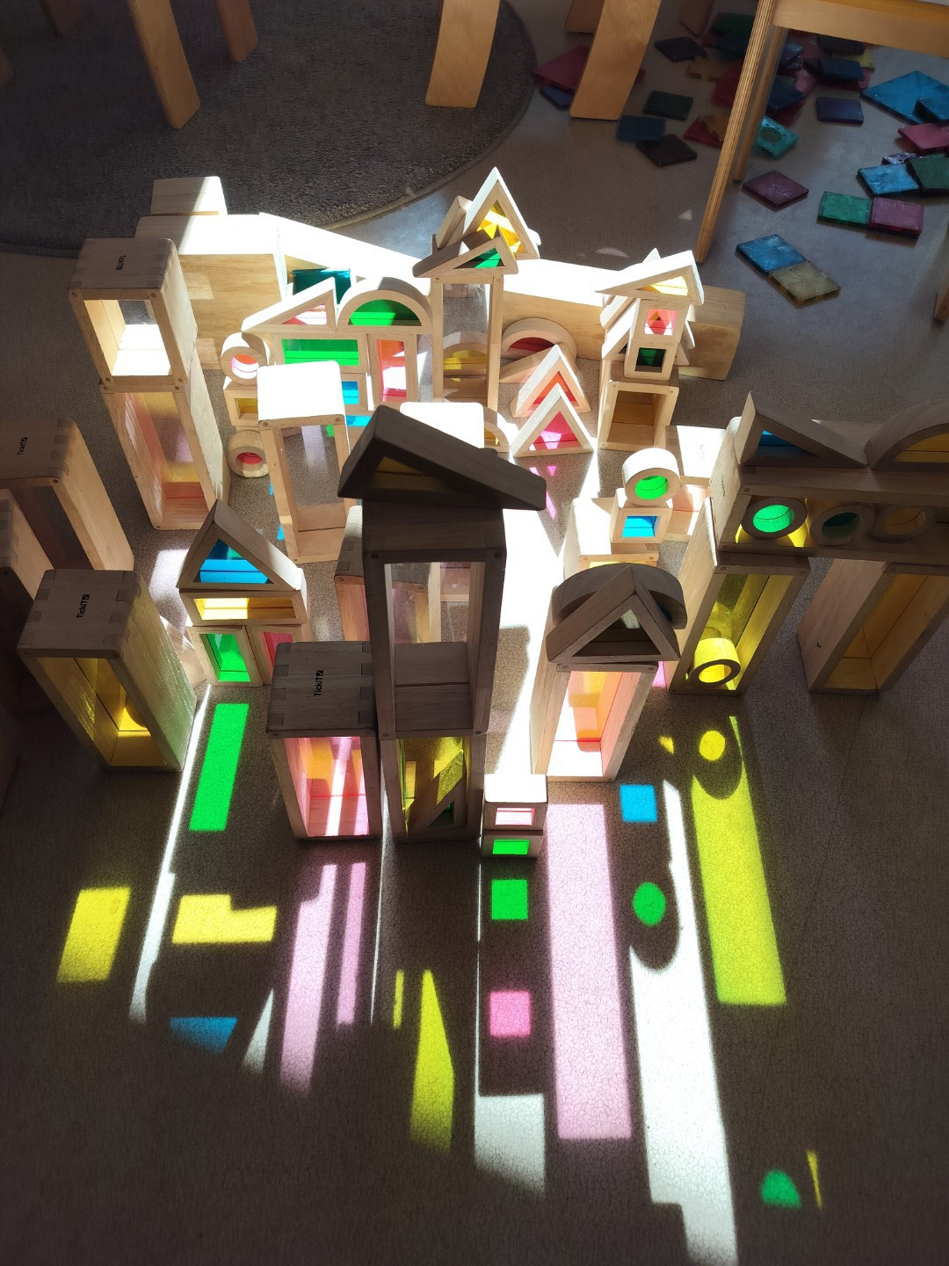
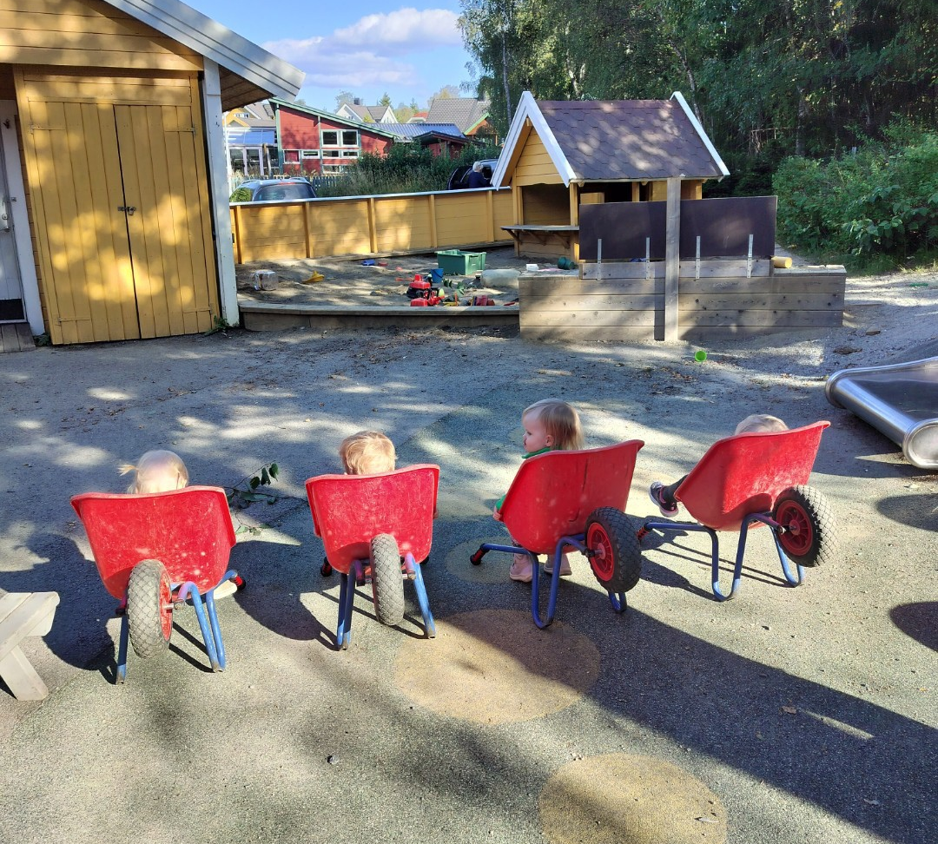
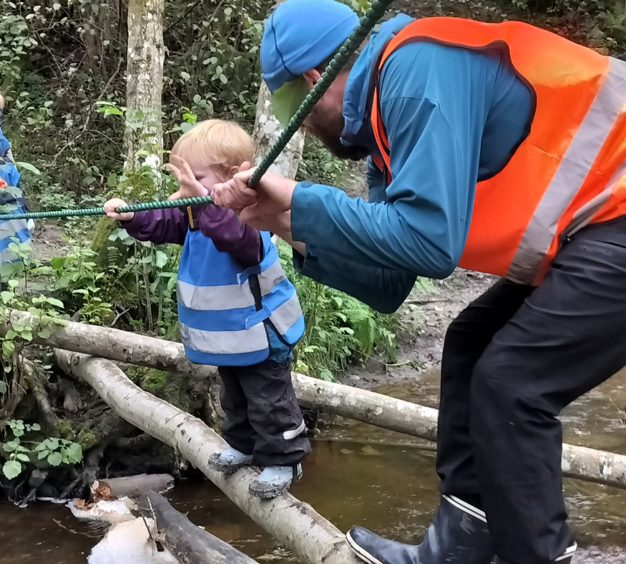
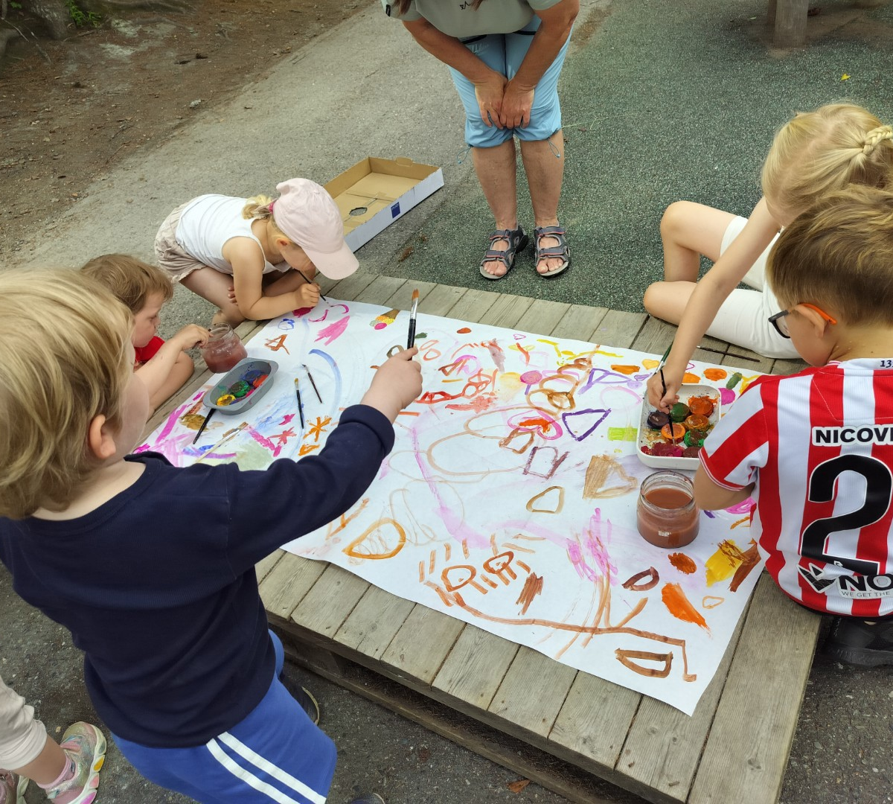
«Barnehagen er en pedagogisk virksomhet som både skal planlegges og vurderes. Målet med barnehagen som pedagogisk virksomhet, er å gi barna et tilrettelagt tilbud i tråd med barnehageloven og rammeplan. For å oppnå dette skal barnehagen være en lærende organisasjon, der barn og foresatte har rett til medvirkning i disse prosessene (RP, s.17).»
Planlegging
Planlegging i barnehagene vil hjelpe personalet med å tenke langsiktig og systematisk, og bidra til å gi kontinuitet og progresjon for enkeltbarn og barnegruppen.
Planleggingen baseres på kunnskap om barns trivsel og allsidige utvikling, dokumentasjon, observasjon, refleksjon, samtaler med barn og foreldre og systematisk vurdering.
Dokumentasjon
For at alle barn skal oppleve progresjon i sin hverdag, må det legges til rette for det gjennom valg av pedagogisk innhold, arbeidsmåter, materialer og utforming av fysisk miljø. I arbeidet sammen med barna, oppdager vi stadig at det finnes flere sannheter, det handler om øyne som ser, holdninger og hvor man er i situasjonen osv. Vi ønsker en delingskultur der vi reflekterer, for nettopp å oppdage flere vinklinger og muligheter til veien videre. Barnets stemme er av vesentlig betydning i dette arbeidet
Når vi jobber med dokumentasjonsarbeid, har vi et grunnlag for refleksjon og vurdering. Sammen reflekterer vi over det pedagogiske innholdet, barns trivsel og utvikling, lek, organisering og voksenrollen. Hensikten med refleksjon er å belyse ulike perspektiver på samme sak. Åpne refleksjoner og diskusjoner der eksempelvis alle i personalet deltar, vil bidra til at personalet lærer av egen praksis og utvikler barnehagen som pedagogisk virksomhet.
Vurdering
Å vurdere er en kontinuerlig prosess. Vi har et kritisk blikk på egen praksis med mål om å heve kvaliteten. Det pedagogiske arbeidet beskrives, analyseres og fortolkes for å sikre at arbeidet er i henhold til intensjonene i lov og rammeplan.
I tillegg til refleksjonsarbeid i det daglige, bruker vi avdelingsmøter, personalmøter, planleggingsdager, foreldremøter/foreldresamtaler til felles refleksjon og vurdering.
Planlegging, dokumentasjon og vurdering

Slide 18
Samarbeid med hjemmet
Foreldremedvirkning
Foreldrene er barnehagens viktigste samarbeidspartner, og vi skal sammen sikre barn gode utviklings- og aktivitetsmuligheter.
For å gi barna en best mulig hverdag i barnehagen er vi avhengig av et godt samarbeid og god kommunikasjon mellom hjemmet og barnehagen. Det daglige møtet og dialogen mellom hjem og barnehage er viktig. Nærhet og fortrolighet mellom personalet og foreldrene skaper god dialog, og er til det beste for barnet.
Foreldresamtaler og foreldremøter
To ganger i året og ved behov, inviteres foreldre til samtale med pedagog på avdelingen. Samtalen omhandler barnets trivsel og utvikling. Foreldremøter arrangeres to ganger i året. Innholdet på møtene tilpasses barnegruppene og aktuell tematikk i barnehagehverdagen.
Samarbeidsutvalg (SU) og foreldreråd (FAU):
For å sikre et godt samarbeide mellom barnehage og hjem, har barnehagen et foreldreråd og samarbeidsutvalg. Foreldrerådets arbeidsutvalg, FAU, består av alle foreldrene og det avholdes møte hver høst hvor det velges representanter til samarbeidsutvalget. FAU har et ekstra ansvar for ulike arrangement i regi foreldrene. Samarbeidsutvalget, SU, er et rådgivende, kontaktskapende og samordnet organ med representanter fra foreldre og ansatte. Gjennom SU kan foreldrene være med på å påvirke innholdet og driften av barnehagen. SU behandler saker som for eksempel godkjenning av årsplan.
Styret i Tussilago og Taraxacum består av:
Styret i andelslaget består av 4 foreldre/eiere og to ansatte, som har møte-, uttale- og forslagsrett.
I tillegg møter daglig leder for barnehagene. Nest etter årsmøte, er dette det øverste bestemmende organ. Vi gjennomfører månedlige møter på ettermiddagstid. Det er to foreldre og en ansatt representert fra hver barnehage.
Styret 2026/2027:
Leder
Nestleder
Daglig leder, Tussilago
Daglig leder, Taraxacum
Administrasjonsleder, Taraxacum
Foreldrerepresentant Tussilago
Foreldrerepresentant Taraxacum:
Vara foreldrerepresentant Taraxacum:
Vara foreldrerepresentant Tussilago:
Ansattrepresentant Taraxacum:
Ansattrepresentant Tussilago:
Vara ansattrepresentant Taraxacum
Vara ansattrepresentant Tussilago
Malene Borgsø Husås
Andreas Fornes
Kristin Berntzen
Randi Gressetvold
Solveig Aune Berg
Daniel Flatmo Bakken
Marte Bjørgum
Hanne Ree Ugland
Marte Kristiansen
Hege Lunnan
Cathrine Lillemo
Lisbeth Nilsen
Toril Dalen

Slide 19

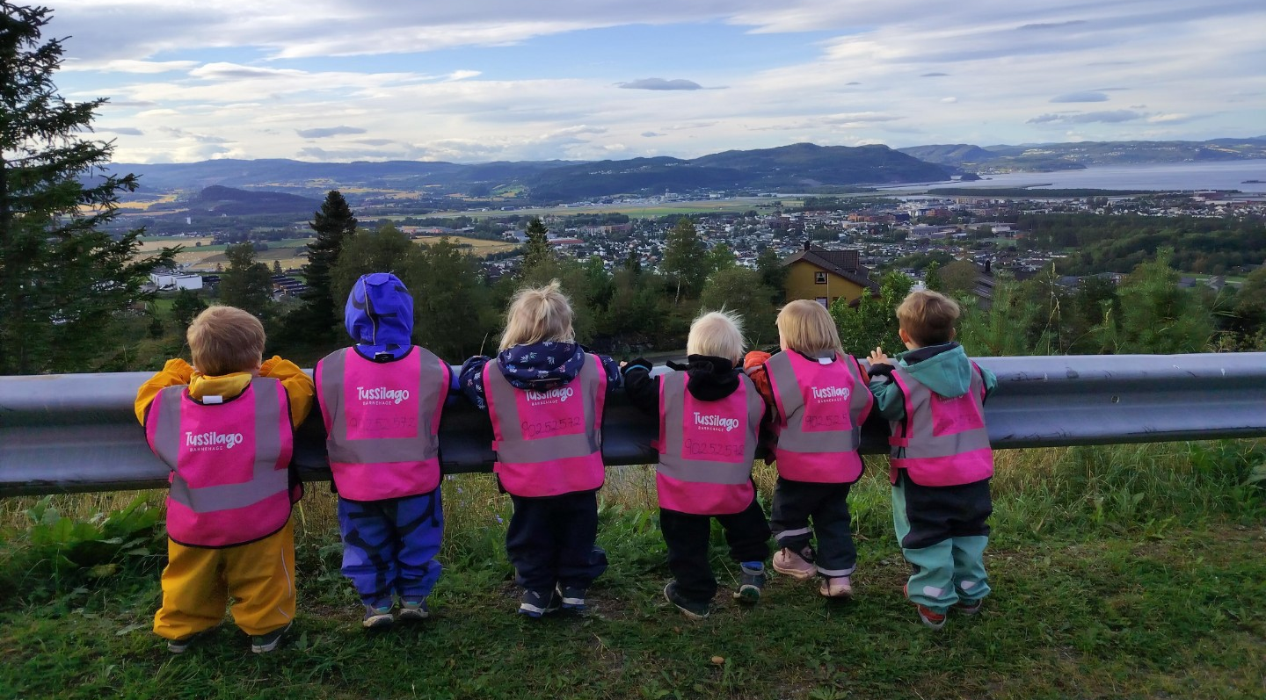
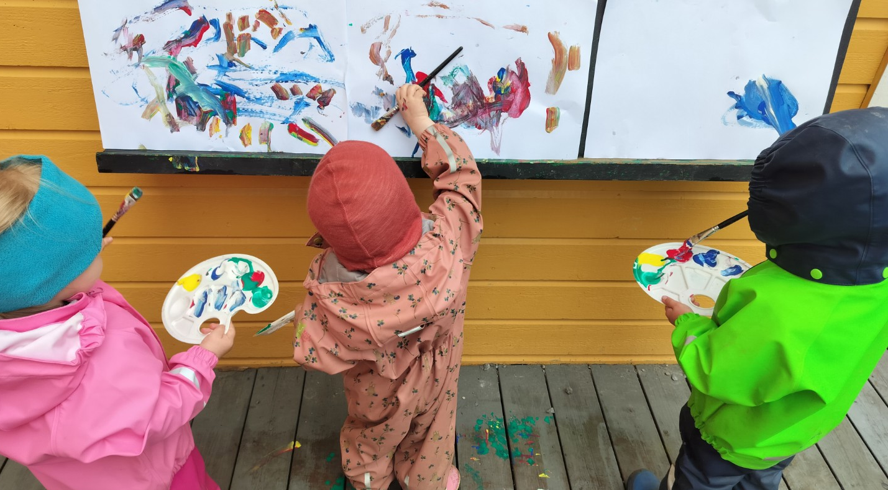
Nettverk
Det å jobbe i et nettverk med andre barnehager, bidrar til kunnskapsdeling,
læring/ kunnskapsutvikling og er med på å gi et mangfold til våre tanker og
ideer. Tussilago barnehage deltar i:
Kollektiv kompetanseutvikling
Tidligere REKOM som i dag har forkortelsen SKK. Ordningen skal bidra til at barnehager utvikler sin pedagogiske praksis gjennom barnehagebasert kompetanseutvikling. Værnesregionen er et av kompetansenettverkene og består av representanter fra Frosta, Meråker, Tydal, Selbu og Stjørdal. I år har vi i Tussilago fokus på psykosoialt barnehagemiljø. I tillegg til fagsamlinger, blir vi å samarbeide med andre barnehager i Værnesregionen som har samme fokus.
Sammen om å få det til- styrket kvalitet
Er en modell for systematisk barnehagebasert kompetanseutvikling og kvalitetsarbeid for å fremme samspillskvalitet i barnehagene på Stjørdal. Satsningen har sterkt fokus på å fremme og styrke en inkluderende praksis i alle barnehagene på Stjørdal. I år vil vi jobbe i nettverk sammen Taraxacum, Fosslia og Sagatun. Sammen har vi felles faglig fokus på psykososialt barnehagemiljø og utvalgte dimensjoner. Vi bruker verktøyet CLASS til å observere praksis hos hverandre. Dette vil danne grunnlag for,- og bidra til felles faglige refleksjoner og faglig utvikling. Styrere og pedagoger har jevnlige treffpunkt gjennom året, og vi planlegger felles personalmøte for alle nettverksbarnehagene.
Sammenhengen barnehage-skole
Stjørdal kommune har utarbeidet en plan for overgangen barnehage- skole.
Formålet med denne planen er:
  Å kvalitetssikre rutinene for samarbeidet mellom barnehager og skoler i Stjørdal.
  En meningsfull sammenheng i opplæringsløpet- det siste året i barnehagen og det første året på skolen.
  En trygg skolestart for barn som begynner på 1. trinn i Stjørdal, og for deres foresatte.
  Daglig leder i Tussilago deltar i nettverk sammen Fosslia og Haraldreina skole, og barnehagene Sagatun, Taraxacum, Fosslia, Espira, Geitspranget og Norlandia.

Slide 20



Digitale plattformer
Kidplan
Barnehagen benytter Kidplan, som digital kommunikasjonsplattform. På Kidplan får dere blant annet informasjon, innkalling/invitasjon til møter, samtaler, arrangementer, og "ukeslutt" med informasjon og bilder fra uka som har vært. Kidplan brukes også til gjensidig meldingsutveksling mellom barnehage og hjem.
Kidplan er en viktig kommunikasjonskanal, og det forventes at foresatte bruker Kidplan aktivt. Det er viktig å merke seg at det ikke skal forekomme sensitiv informasjon på denne "plattformen".
Facebook og Instagram
Bruker vi til å gi omgivelsene et innblikk i vår pedagogiske praksis. Delinger og likerklikk gjør at vi når ut til flest mulig.
På hjemmesiden
www.tussilago.barnehage.no finner du kontaktinformasjon og informasjon om barnehagen, eksempelvis; vedtekter, reglement, årsplan om barnehagen m.m
tussilagobarnehage

Slide 21
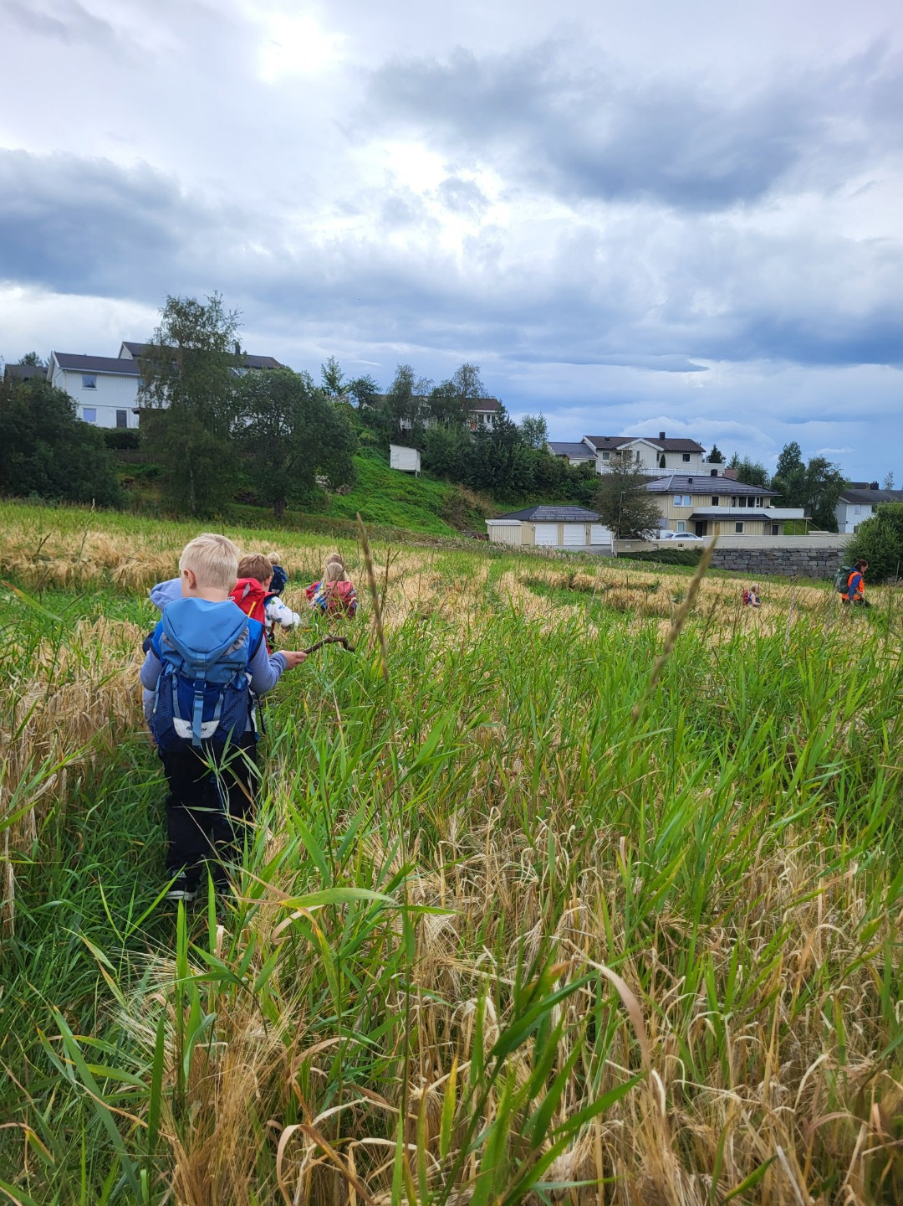
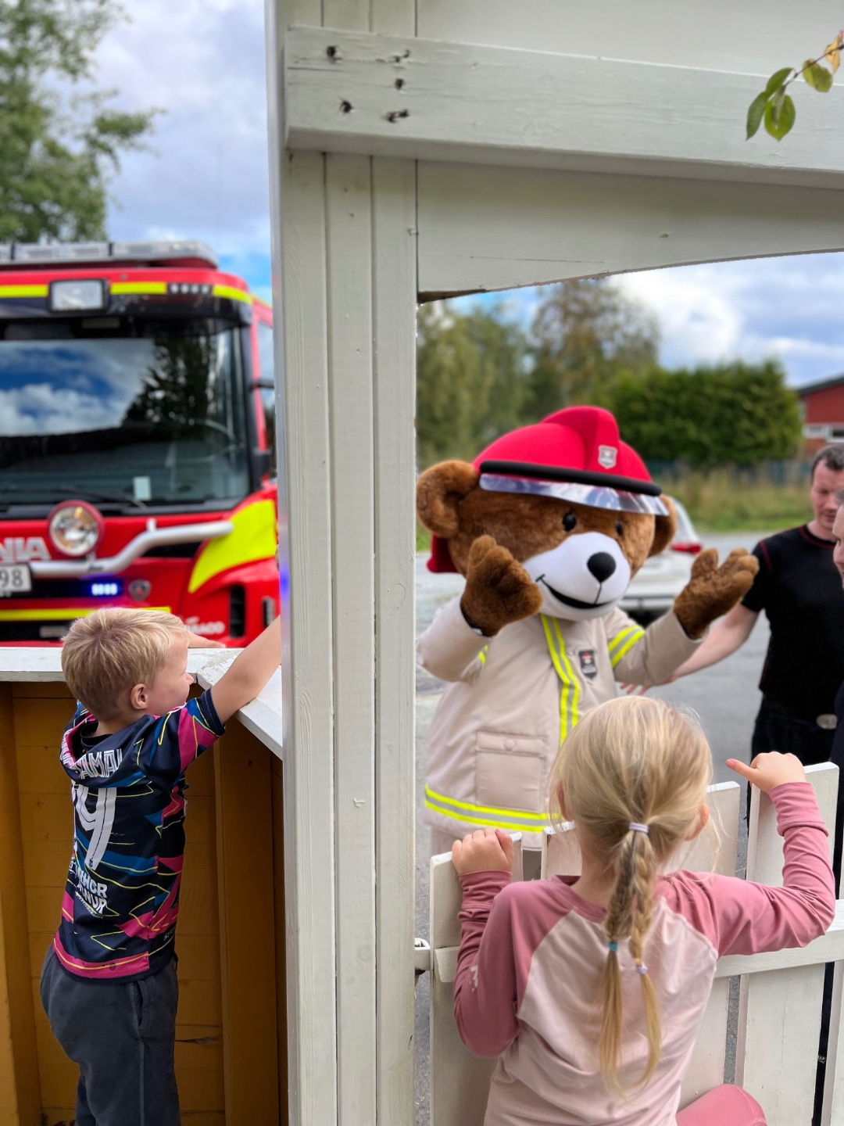
Viktige datoer, tradisjoner og markeringer
Årshjul
14.8​ | Planleggingsdag​
11.09​ | Foreldrekaffe​
16.9 | ​Besøk av skolestarterne
Uke 38 og 39 | Brannvernuker
22.9 | Foreldremøte
1.10 | Dugnad
23.10​ | Barnehagens bursdag​
28.10 | Planleggingsdag​
11.12 | Lucia
17.12 | Nissefest
4.1​ | Planleggingsdag​
28.1​ | Åpen dag nye søkere​
6.2 (5.2) | Samefolkets dag​
2.3 | Foreldremøte​
19.3 | Påskesamling
16.4 | Planleggingsdag
20.4 | Foreldremøte nye foreldre​
23.4 | Tussilagofest​
Uke 19​ | Dugnad
Mai/juni | Overflytting avdelinger, rød og hvitgruppa​
Mai/juni | Besøksdager nye barn: 12.,19.,26.,2.,9.,16.
7.6 | Planleggingsdag​
 | Overnatting skolestarterne​
Uke 23 | Avslutning for skolestarterne​

